Slide 1
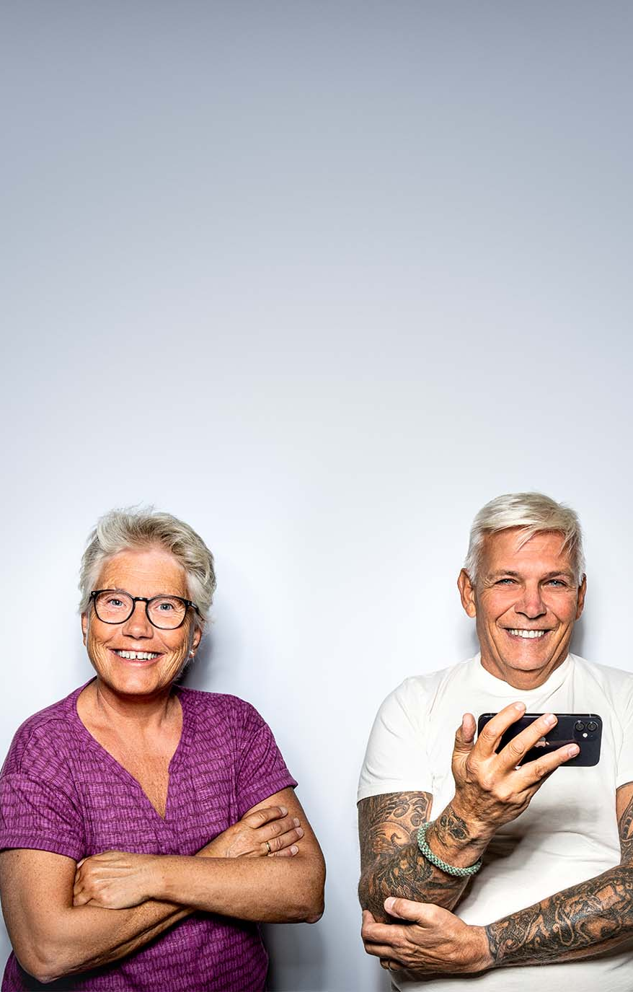


Hvordan oppdage og håndtere falske nyheter og persontilpasset innhold på nett?
En guide for seniorer
Notes:
Tema i dag er desinformasjon, falske nyheter og persontilpasset innhold på nett. Vi håper at dere etter denne samlingen både har lært litt mer om hva dette er og hvordan dere kan oppdage det. Og ikke minst at dere er blitt mer bevisst på hva dere bør være oppmerksomme på i digitale kanaler, og hvordan dere kan navigere trygt og ta informerte valg når dere navigerer i et stadig mer komplekst medielandskap. Læringsopplegget er laget av Medietilsynet, Seniornett og Faktisk.no.
Smarttelefonen og sosiale medier har mange fordeler. Vi har rask tilgang til informasjon, kan kommunisere med familie og venner uansett hvor vi er, betale regninger og bestille varer og tjenester hjemmefra. Ny teknologi har gitt oss mange muligheter. Men den bringer også med seg noen utfordringer som det er viktig å være klar over. I dag får du en liten introduksjon til hvordan teknologien virker og hvordan du kan bruke den på en tryggest mulig måte.
Målet er å gjøre deg i bedre stand til å oppdage desinformasjon falske nyheter, slik at du ikke tar beslutninger på feil grunnlag eller bidrar til å spre usann informasjon videre. Du får også en innføring i hvordan persontilpasset eller målrettet innhold på nett fungerer, og hva du bør være oppmerksom på.

Slide 2

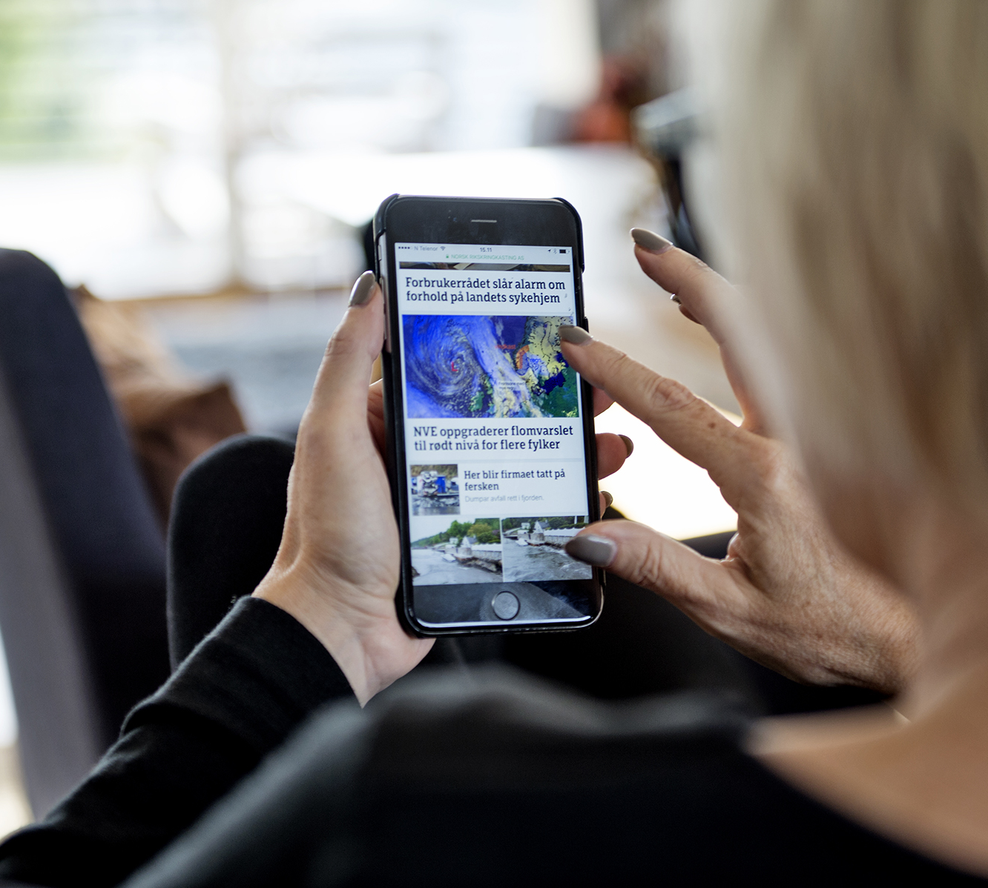
Notes:
Disse to bildene illustrerer hvor fort utviklingen har gått. Vår generasjon er vokst opp i en tid hvor redaksjonelle medier, på papir eller radio eller tv, var de viktigste nyhetskildene. Og vi slo gjerne opp i leksikonet for å finne ut av det vi lurte på. I dag søker vi etter svar på de samme spørsmålene på internett ved å bruke mobiltelefonen, nettbrettet eller pc-en, og mange av oss leser nyhetene i nettaviser. Mens et innlegg i et leksikon ikke ble endret på mange år, oppdateres informasjonen på nett hvert sekund. Mens det tidligere var vanskelig å vite om informasjonen i et kart eller et leksikon var oppdatert, er det nå viktig å vite hvordan man skal navigere i den digitale informasjonsflommen.

Slide 3
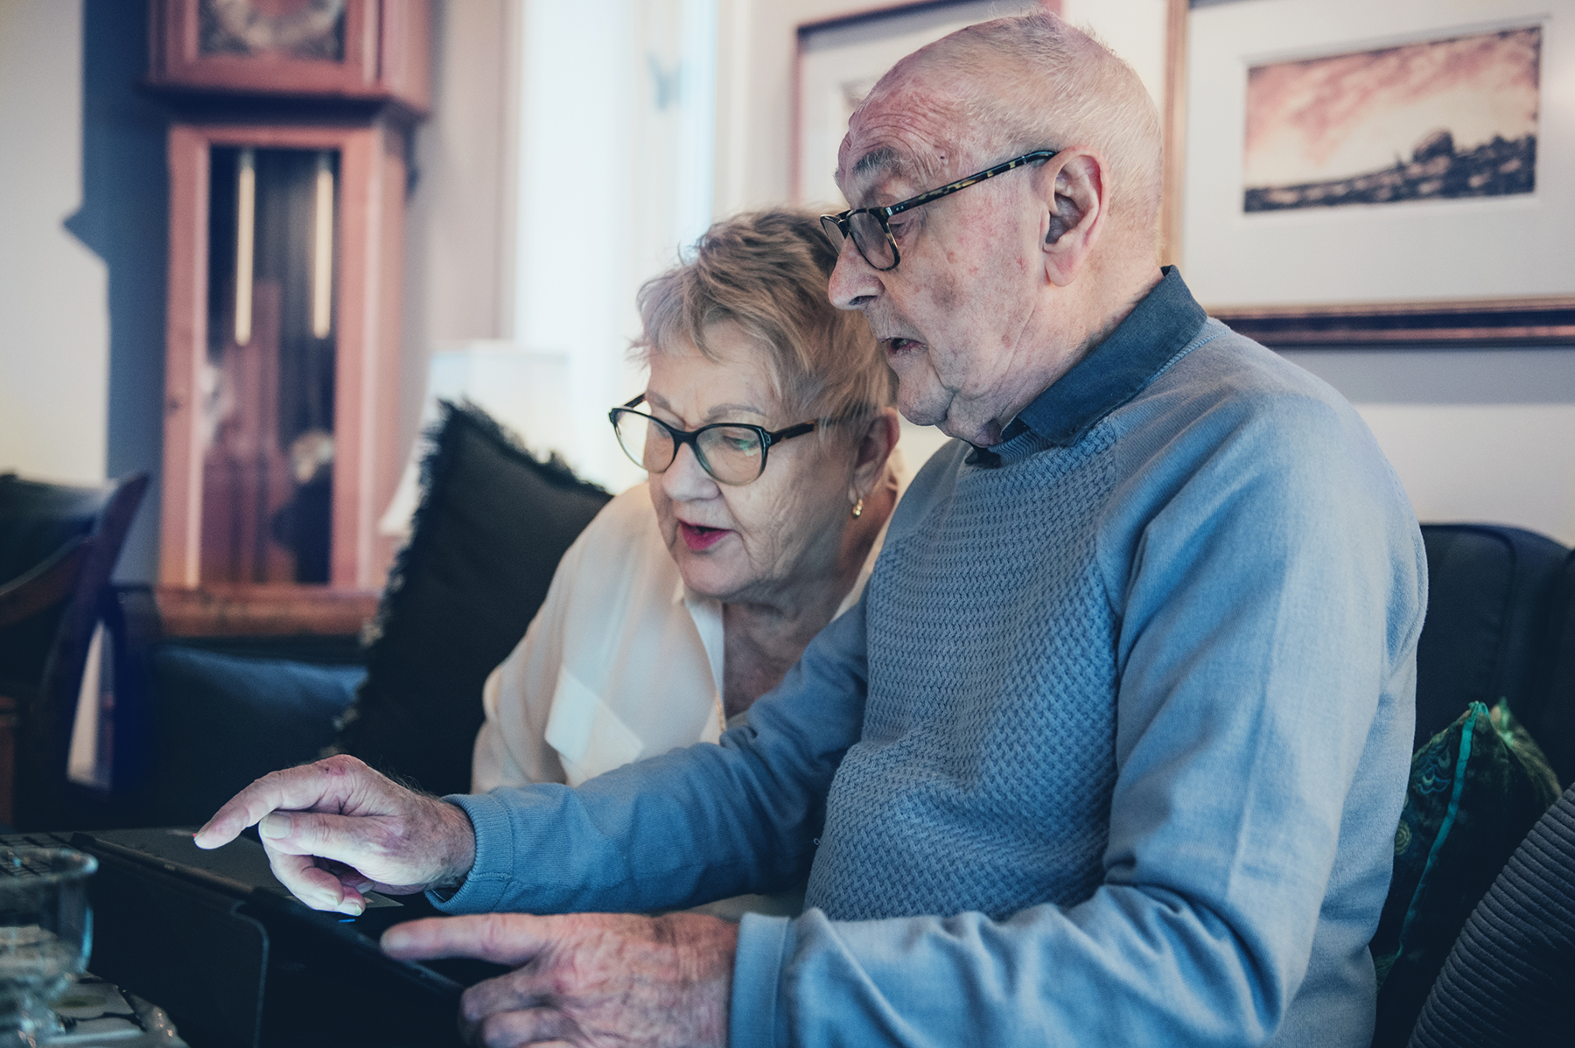
Hovedtemaer i dag
Hvordan blir innhold på nettet tilpasset akkurat deg?
Hva er desinformasjon og falske nyheter? Hvordan kan dette påvirke demokratiske valg?
Hvordan kan du avsløre falske nyheter?
Notes:
Vi skal se på hva som avgjør hvilke innlegg du får se i sosiale medier, og hva du bytter bort mot tilgangen på gratis tjenester. Presentasjonen har tre hoveddeler.
1. Først skal vi snakke om hvordan digitalt innhold blir tilpasset akkurat deg, og hvordan data samles inn gjennom informasjonskapsler, også kalt cookies. Og vi skal se på hva en algoritme er, og hvordan algoritmene er med på å bestemme hva slags innhold du blir eksponert for digitalt.
2. Vi skal også snakke om hva desinformasjon og falske nyheter er, og hvordan dette kan brukes til for eksempel å påvirke demokratiske valg.
3. Til slutt skal får du se noen eksempler på falske nyheter og vi skal snakke om hvordan du kan avsløre falsk eller usann informasjon.
Vi legger opp til innspill, spørsmål og diskusjoner underveis.

Slide 4
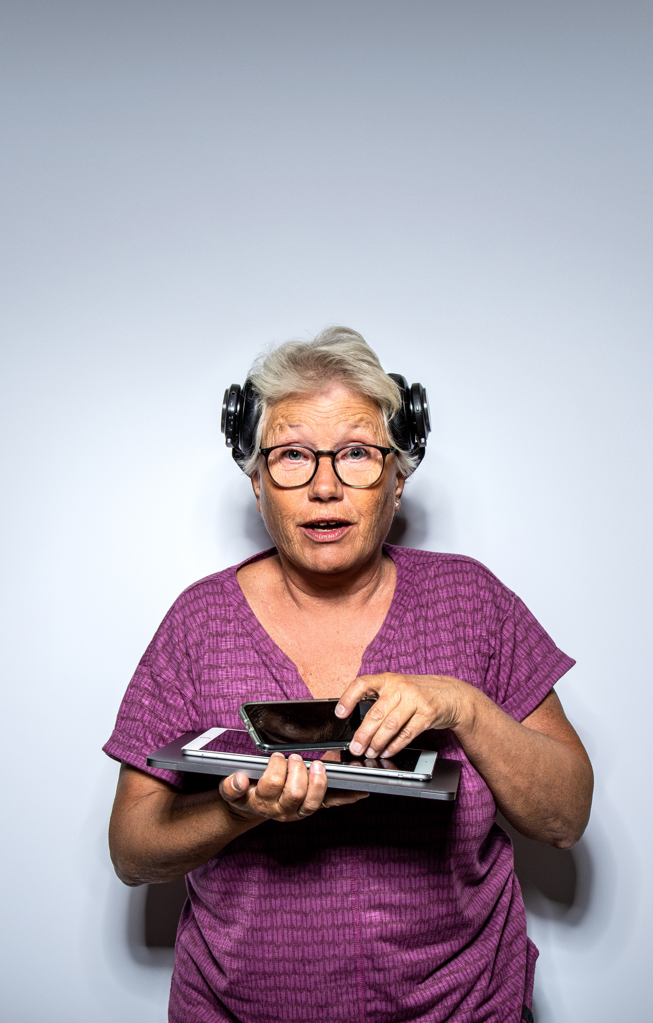
Hvordan blir digitalt innhold tilpasset akkurat deg?
Notes:
Med internett har vi fått tilgang til en enorm mengde informasjon fra mange ulike kilder. Dessverre kan vi ikke stole på alle, og ny teknologi har gjort det enklere å manipulere informasjon – både i tekst, lyd og bilder. Derfor er det også blitt vanskeligere å skille mellom fakta og løgn, mellom troverdig informasjon og desinformasjon. Der vi før hadde en allmennkringkaster og redaktørstyrte aviser som forklarte oss hva som skjedde, finnes det nå et uendelig antall kilder til informasjon, mange uten redaktører. Utviklingen av internett har gjort det enklere for oss å få tilgang til mer informasjon, og blant annet gjennom sosiale medier har vi også fått større muligheter til selv å publisere innhold og delta aktivt i debatten. Dette betyr at ytringsrommet er utvidet – og det er positivt. Men samtidig trenger vi kunnskap om hvordan vi skal navigere i nye kanaler. Å ha kritisk medieforståelse, som for eksempel handler om å kunne skille sant fra usant eller å vite hvordan du kan vite hva som er reklame og hva som er en redaksjonell sak, er et viktig verktøy.
Det første spørsmålet vi skal stille oss i dag, er: Hvordan blir innholdet på nett tilpasset akkurat deg?

Slide 5
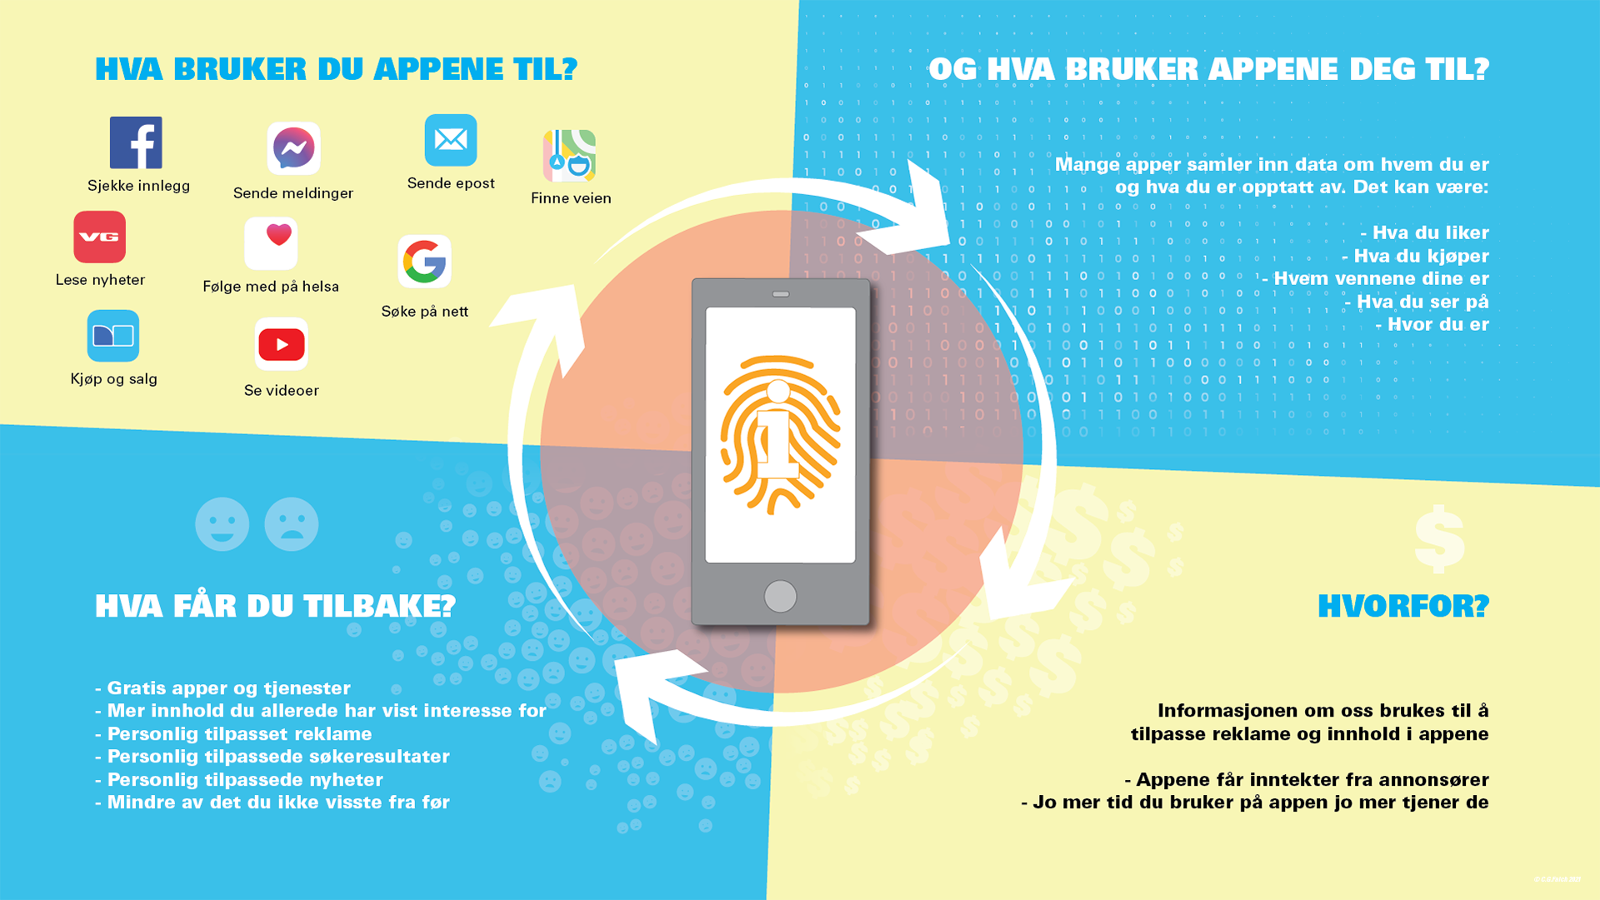
Ny visualisering om apper inn her
Notes:
Når vi bruker en datamaskin, et nettbrett eller smarttelefonen, bruker vi også applikasjoner, eller apper, som det gjerne forkortes til. Noen har til og med apper på klokka. En app er ikke noe mer mystisk enn et dataprogram, gjerne tilpasset mindre skjermer som klokke, mobil og nettbrett, som ikonene øverst til venstre.
Det viktigste med dette lysarket er å forstå helheten, så skal jeg ta dere gjennom detaljene.
(Øverst til venstre) Hva brukes appene til? Vi sjekker gjerne innlegg på Facebook, sender meldinger med Messenger, bruker karttjenester for å finne veien, søker etter informasjon på nett, leser nyheter på VG og så videre.
(Øverst til høyre) Mange av disse appene er gratis å bruke. Det betyr at selskapene som lager dem, må tjene penger på andre måter. Som regel gjør de det gjennom reklame. Det er ikke noe nytt at medier og andre tjenester er finansiert gjennom reklame, eller annonseinntekter. Reklame er en viktig inntektskilde for norske medier, og slik var det da vi bare hadde papiraviser også. Det som er nytt med internett, er at nettet gjør det mulig å samle personlig informasjon om oss som er brukere. Deretter kan den informasjonen brukes til å skreddersy både annonser og annet innhold slik at det skal passe best mulig til akkurat deg. Og dersom du får en annonse for noe du trenger eller leter etter, er det større sannsynlighet for at du kjøper den tjenesten eller varen. Derfor har personlig informasjon om oss høy verdi for annonsørene. Verdien ligger i å målrette reklamen til deg, og vise deg annonser for produkter som det er sannsynlig at du kommer til å kjøpe.
Det er denne byttehandelen som er forretningsmodellen for mange teknologiselskaper: Du får gratis tilgang til apper du liker og bruker, og persontilpasset innhold. selskapene får tilgang til informasjon om deg og sender målrettet reklame i retur. Her er det både fordeler og ulemper og det kommer vi til å diskutere nærmere.
Det er ikke så lett å vite hvilke apper som samler data om deg, hva slags data det er snakk om og hvordan de brukes. Men hvis appen er gratis og finansiert av reklame, er salg av data den viktigste verdien for selskapet som står bak appen. Vi sier ofte at dersom noe er gratis, er du produktet. Personlig informasjon om deg og din eksponeringstid for reklame er produktet som selges til annonsører.
Det er viktig å understreke at ikke alle apper sporer deg, og at du ikke skal være redd for å bruke dem. Det er heller ikke nødvendigvis noe galt med denne forretningsmodellen, men det er viktig å forstå hvordan den fungerer, slik at du kan ta bevisste valg.
____
Diskusjonsoppgave (kan eventuelt gå tilbake til dette bildet senere): Se godt på dette bildet, og diskuter med sidepartneren din:
Hvilke apper og nettsteder bruker du i hverdagen og hva bruker du dem til?
Hva slags data tror du appene som du bruker, samler om deg?
Har du merket at du noen ganger får reklame på Facebook for noe du har søkt etter på internett tidligere, eller at du får en annonse på Google for noe du har søkt etter før?

Slide 6

Informasjonskapsel (cookie)
En informasjonskapsler er en liten tekstfil, som lastes ned og lagres på din datamaskin når du åpner en nettside.
Denne tekstfilen kan brukes til å huske innloggingsinformasjon, men også til å samle data om deg.
Notes:
Når du kommer inn på en ny nettside, får du gjerne spørsmål om å godkjenne bruk av informasjonskapsler. En informasjonskapsel, ofte kalt cookie, er en liten datafil som lagres på din pc, mobiltelefon eller nettbrett, og som logger hva du gjør på nettet. Denne tekstfilen kan brukes til å huske innloggingsinformasjon, men også til å samle data om deg. Det kan være nyttig, slik at du for eksempel slipper å skrive inn brukernavn og passord hver gang du går inn på lokalavisen din. Men samtidig er det disse kapslene som er grunnlaget for at annonser og innhold blir skreddersydd til deg.
Det kan være lurt å slette informasjonskapslene med jevne mellomrom, og kommer tilbake til det om litt.
___
Spørsmål til deltagerne: Har noen opplevd å få spørsmål om å godkjenne informasjonskapsler?
(Forklaring: Grunnen til det er at EU har bestemt at hver og en av oss må gi samtykke til at selskaper innhenter informasjon om oss. Dette er regulert i den såkalte personvernforordningen, eller GDPR. Det er innført mange tiltak for å regulerer teknologigigantenes innhenting og bruk av data.)

Slide 7
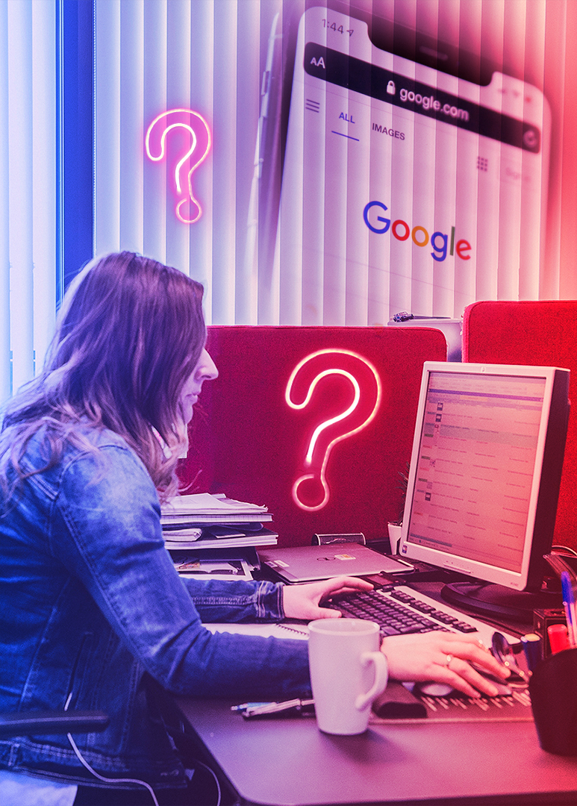
Hva brukes informasjonskapsler til?
lagre innloggingsdetaljer
registrere hvor brukeren beveger seg på nettstedet
huske handlekurven din i nettbutikker
lagre hvilke nettbutikker du har besøkt
huske hva du har søkt etter
Notes:
Informasjonskapsler brukes blant annet til å lagre innloggingsdetaljer, registrere hvor du beveger deg på nettstedet du besøker, huske handlekurven din i nettbutikker, lagre informasjon om hvilke nettbutikker du har besøkt og hva du har søkt etter der.
Det skilles mellom informasjonskapsler som husker innloggingsinformasjon til en avis du abonnerer på, hva du har i handlevognen i en nettbutikk osv og de cookiene som «følger deg» rundt på nettet, og logger data om hva du gjør på andre nettsteder. Dette kalles tredjepartscookies.

Slide 8
Notes:
Hva slags informasjon som dukker opp når du søker på nettet (Google) eller er på sosiale medier (som Facebook), er ikke tilfeldig. Innholdet er ofte skreddersydd til deg. For å få til det, trenger teknologiselskapene informasjon om hvem du er. Det er mange måter å samle inn data på, og ikke alle er klar over hvordan det gjøres. Den mest kjente metoden er å plante såkalte informasjonskapsler, eller cookies, som vi akkurat har snakket om, på din maskin.
Hvis vi skal sammenligne med å handle i en fysisk butikk, er det som om du får klistret en gul lapp på ryggen. Hvert eneste sted du besøker, hver butikk du handler i, eller hvert spørsmål du stiller, blir skrevet på en gul lapp. Til slutt er det så mange gule lapper at det er mulig å få et ganske presist bilde av hvem du er og hva du er opptatt av.
__
Tips:
Det kan være lurt å slette informasjonskapslene med jevne mellomrom, og du sletter da både kapslene som husker din innloggingsinformasjon og tredjepartscookies, de som logger dine bevegelser på nett. Når du sletter er det viktig å vite at du må logge inn på nytt med brukernavn og passord på nettsteder du besøker ofte. Selv om du sletter kapslene, blir nye kapsler lagret på maskinen neste gang du besøker nettstedet. Siden det er mange ulike måter å samle data på, og nesten umulig å unngå at hva du gjør på nett spores, pågår det et internasjonalt arbeid for å regulere hvordan data innhentes, hvordan dataene kan brukes og hvordan vi kan få større grad av kontroll med disse dataene.

Slide 9
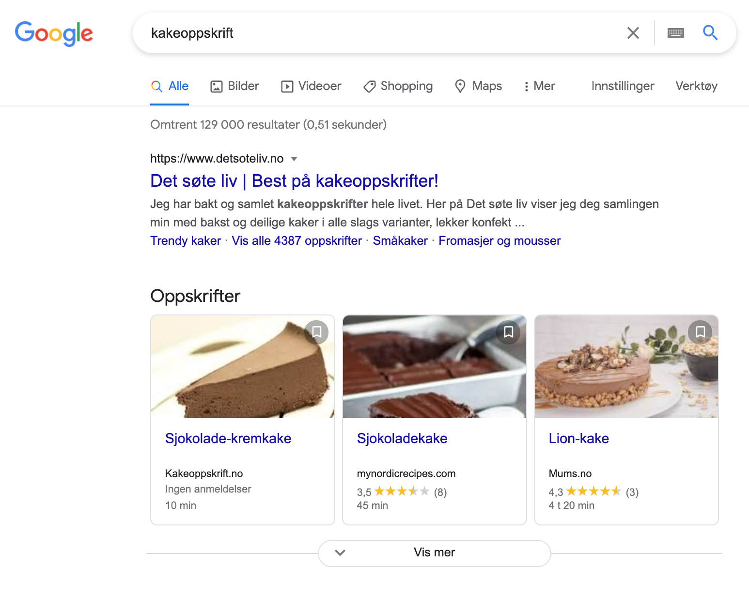
Notes:
Hvordan brukes informasjonen som er samlet inn om deg? Når to ulike personer gjør det samme søket på Google, får de som regel helt ulike resultater. Grunnen er at Google tilpasser innholdet etter hva de tror du er interessert i. Hvis du tidligere har bakt en sjokoladekake, og søkt etter det på nett, er det sannsynlig at du får treff på sjokoladekake, og ikke bløtkake. Det kan også tenkes at du får opp betalt innhold (reklame) fra en annonsør som selger ingredienser til oppskriften. Betalt innhold skal merkes som annonsørinnhold. Det samme også om du får slikt innhold i sosiale medier, som Facebook.
Det kan jo være positivt at du raskest mulig finner den informasjonen du er mest interessert i. Samtidig er det noen uheldige sider. Vi kan for eksempel tenke oss at du har sterke meninger om politikk, og at den informasjonen du eksponeres for, ofte støtter din mening. I et demokrati er meningsbrytning viktig. Noen kaller demokrati et uenighetsfellesskap. Målet er ikke å bli enige, men å belyse en sak fra flere sider. Da trenger vi å bli kjent med ulike synspunkter, og ikke bare få informasjon som støtter vårt eget syn.
For å tilpasse innhold til deg, er det ikke nok å vite mye om deg. Selskapene må også finne en oppskrift for hva slags innhold du skal eksponeres for akkurat nå. Denne tilpasningen skjer ved at ulike programmer og nettsider bruker det vi kaller algoritmer for å sortere ut informasjon.

Slide 10

Hva er en algoritme?
En algoritme er en «oppskrift» som beskriver hva som skal gjøres for å løse et problem eller oppnå et bestemt resultat – steg for steg.
Notes:
Hva er en algoritme? En algoritme er en oppskrift som beskriver hva som skal gjøres for å løse et problem eller oppnå et bestemt resultat, steg for steg.
(Dybdeforklaring: Det kan beskrives som en kjede av datakoder a la «Hvis A, så B». «Hvis du bor på Lillehammer (A), så får du reklame for butikker i Lillehammer(B)» Hvis du er har søkt på sykkel (A), vil du ikke mer reklame for sport og fritid (B). Det kan være tusenvis av slike koder som brukes til å målrette innhold nettopp til deg. Som er en grunn til at vi over 60 sjelden får reklame om etableringslån eller småbarnsprodukter)
Algoritmer brukes for eksempel til å styre resultater av nettsøk via Google eller tilpasse hva slags innhold vi får i sosiale medier. Hvis teknologiselskapet vet hvor gammel du er, og hvor du bor, kan algoritmene bidra til at du blir eksponert for reklame som er spesielt innrettet mot din aldersgruppe og stedet du befinner deg på.
Når en sosial medieplattform vet at du er opptatt av et tema og blir følelsesmessig engasjert i noe, er det en kunnskap som kan brukes til å vise deg mer av dette innholdet. Selskaper som Facebook og Google tjener penger på annonser. Det betyr også at de tjener mer penger hvis du bruker mye tid på deres plattform, og dermed eksponeres for reklamen som er der. Algoritmene er derfor designet for at du skal bruke mest mulig tid på det innholdet du ser på nett.

Slide 11
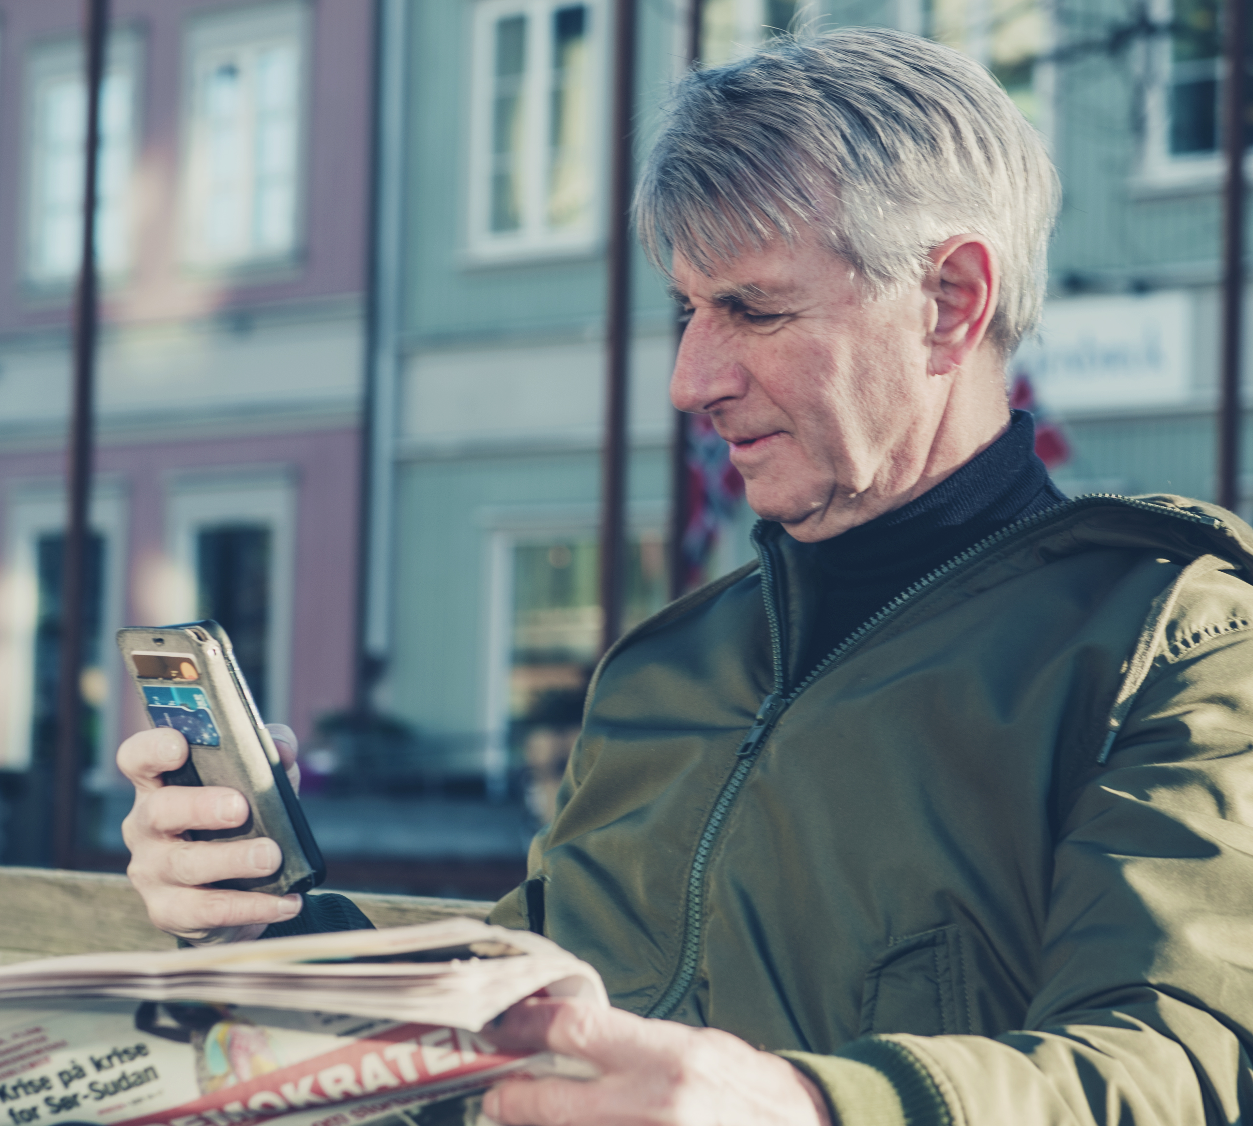
Hvordan virker algoritmene?
Hensikten med algoritmer kan være å få frem søkeresultater og visninger som er mest relevante for akkurat deg.
Dette bestemmes blant annet ut fra:
          tidligere søkehistorikk
          innlegg i sosiale medier
          hvilke artikler du har lest
          hvilke nettsider du har besøkt
          hvem du er venner med i sosiale medier
          annen informasjon du har gitt fra deg på nettet
          Og mye mer
Notes:
Hvordan virker algoritmene? Algoritmer er en rekke programmerte datakoder, som eksempelvis er laget for å få frem de mest relevante søkeresultatene og visningene for akkurat deg. Samtidig har selskapet en interesse i at du skal bruke mest mulig tid på deres plattform, siden det bidrar til å øke reklameinntektene. Algoritmene er basert på den informasjonen som er samlet inn om deg fra før.
Tidligere søkehistorikk
Innlegg i sosiale medier
Hvilke artikler du har lest
Hvilke nettsider du har besøkt
Hvem du er venner med på sosiale medier
Annen informasjon du tidligere har gitt fra deg på nettet
Og mye mer

Slide 12
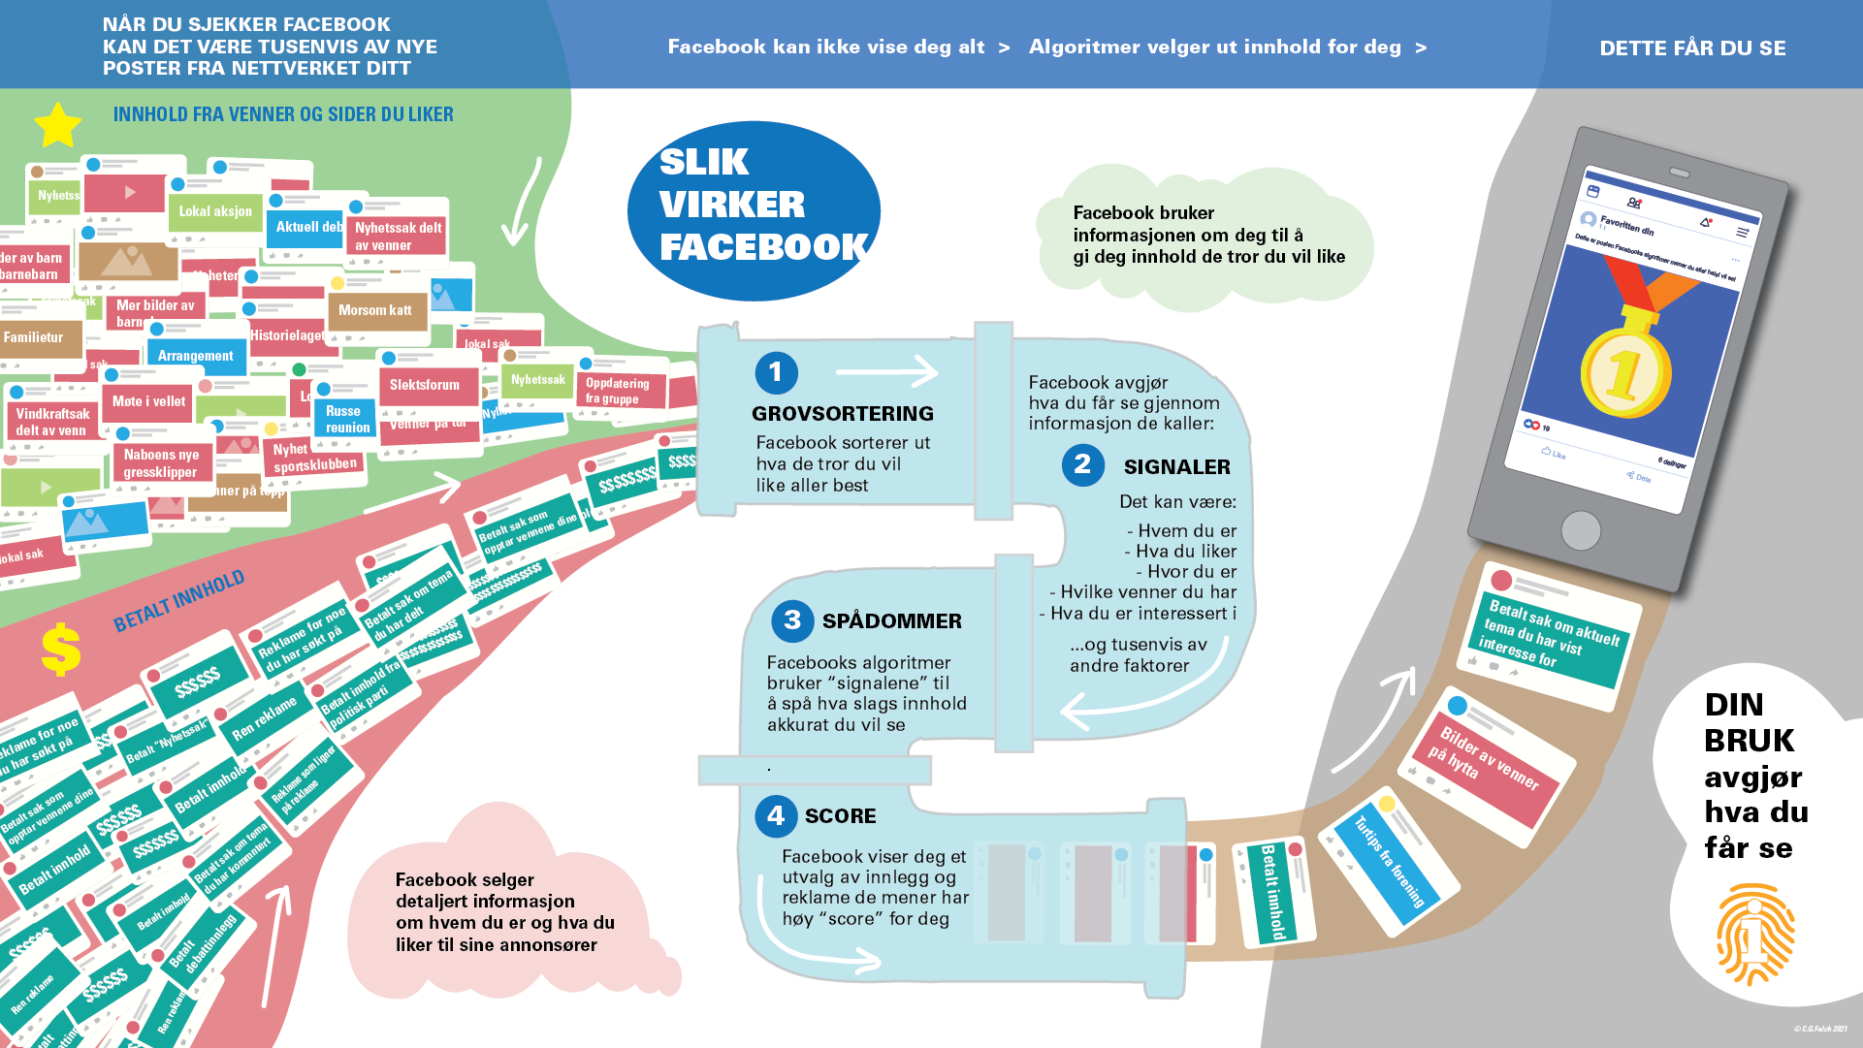
Notes:
Hvordan virker dette i praksis? Vi kan ta Facebook som eksempel. Algoritmene brukes til å sortere innhold du får se, og de prioriterer innhold som engasjerer oss.
Venstre side: Grovt sett kan vi skille innholdet i to deler: Innhold fra venner, grupper du er med i og sider du liker. Og betalt innhold, eller annonser. Facebooks algoritmer er designet for at du får se innhold du liker eller er interessert i, slik at du skal bruke mest mulig tid på plattformen. Og jo lenger du bruker en tjeneste, jo flere annonser kan plattformen vise deg, og jo mer penger tjener de.
Konkret skjer sorteringen basert på en lang rekke «signaler». Signaler er en sammenstilling av hvem du er, hva du liker, hvilke venner du har, grupper du er med i, videoer du ser, hvilke innlegg vi kommenterer, og så videre.
Signalene brukes til å predikere, eller spå, hva slags innlegg det er størst sannsynlighet for at du vil respondere på.
Basert på dine data, får hvert innlegg en score, og vises deretter. Dette gjelder både innhold fra dine venner og grupper du følger på, og annonser. Jo mer du bruker Facebook, jo mer vet Facebook om dine preferanser, og dermed kan plattformen også målrette innholdet du får se, mer presist.
Slik gir algoritmen oss mer av det innholdet den tror er viktig for oss. Det er både positive og negative sider med det. Du får se innhold du er interessert i. Samtidig har tjenester som Facebook en interesse av at du skal bruke så mye tid som mulig på plattformen. Engasjerende innlegg gjør at vi bruker mer tid, og Facebook tjener da mer penger på å vise oss reklame.
Problemet oppstår når noen ønsker å påvirke deg. Det kan være påvirkning for at du skal kjøpe en spesiell vare, men også politisk påvirkning. I en valgkamp kan bestemte partier eller kandidater sørge for at hver enkelt av oss får se politiske budskap som antas å være spesielt egnet til å påvirke oss. Slike former for skjult påvirkning gjør at det knytter seg en rekke etiske spørsmål til bruken av algoritmer i nettsøk og i sosiale medier.
Påvirkningen kan skje på flere ulike måter. For eksempel selger Facebook reklameplass til markedsaktører og andre som ønsker å fremme sine innlegg. Annonsørene som kjøper reklameplass eller betaler for at sine innlegg skal vises, kan skreddersy budskapet mot veldig presise målgrupper. Det kan for eksempel være informasjon om din alder eller om hvilke typer saker du leser på nettet. Personlig informasjon og reklameplass på din Facebook-side er en svært verdifull valuta for globale selskaper som Facebook og Google.

Slide 13



«Hvis du ikke betaler, er du ikke kunden, du er produktet som blir solgt.»
Tim O’Reilly/Andrew Lewis, 2010
Notes:
Selv om du ikke betaler med penger for å bruke Facebook, betaler du med dine personlige data. Om en tjeneste er gratis, er det gjerne du som er produktet. Facebook tjener penger på den personlige informasjonen du gir fra deg på deres plattform. Det er annonsørene som er kundene, mens informasjon om deg og hva du er interessert i, er produktet de selger. Det innholdet du møter i sosiale medier, er dermed en kombinasjon av det du selv har vist interesse for tidligere, og det andre har betalt for at du skal se.

Slide 14
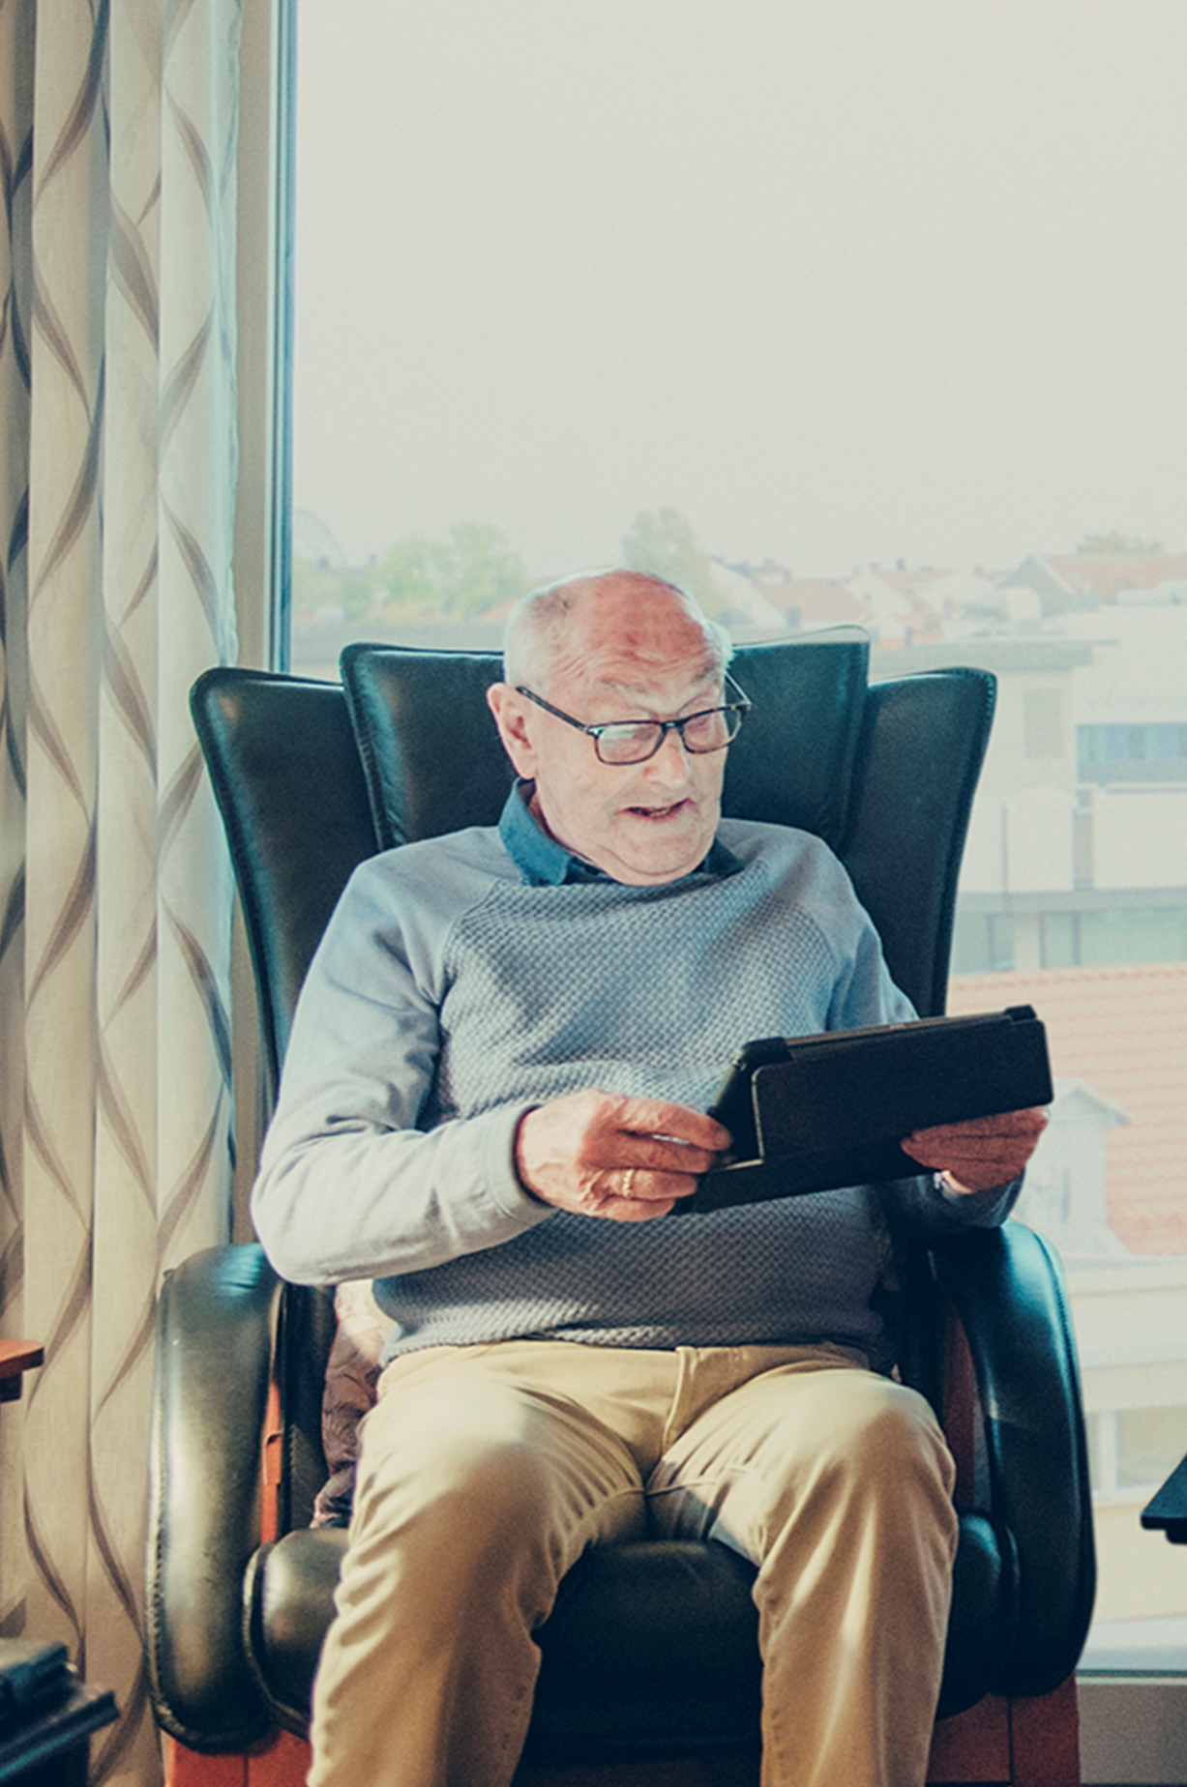
Lite innsyn i algoritmene
Teknologiselskapene deler sjelden hva slags informasjon og persondata de har om deg.
De deler ikke hvordan dataene brukes.
Dataene samles inn via ulike sporingsteknologier og fra mange kilder.
Informasjonen lagres i databaser, analyseres i en automatisert prosess og videreselges på annonsebørser.
Notes:
Hva slags informasjon og persondata teknologiselskapene har om oss brukere, og hvordan denne informasjonen brukes, vet vi lite om fordi teknologiselskapene ikke vil dele denne informasjonen.
Det samles inn data via ulike sporingsteknologier og fra en rekke kilder. Denne informasjonen lagres og forvaltes i store databaser, analyseres i en automatisert og algoritmestyrt prosess, og videreselges på annonsebørser. Nettbrukere får sjelden informasjon om at de blir «solgt til høystbydende» annonsører når de går inn på en nettside. Norske forbrukere har begrenset innsyn i hvordan deres personlige data brukes.
Facebook og Google har flere milliarder brukere. Hva slags treff du får når du googler, eller hvilket innhold du får se på Facebook eller i andre sosiale medier, bestemmes av algoritmer og foregår automatisk. Målet er å sikre at du får opp innhold som er relevant og engasjerer deg. Bruken av algoritmer har skapt debatt i mange land fordi algoritmene også kan bidra til å påvirke våre meninger og valg, uten at vi er klar over det.
Slik datainnsamling kan også føre oss inn i en «filtrert virkelighet» med ensrettet reproduksjon av våre eksisterende vaner, meninger og handlemønstre. Algoritmene kan dessuten bidra til at vi ikke blir tilbudt gode alternativer, fordi vi risikerer å bare bli eksponert for det innholdet som algoritmene tror vi er interessert i. På den måten kan algoritmene påvirke oss uten at vi er klar over det.

Slide 15
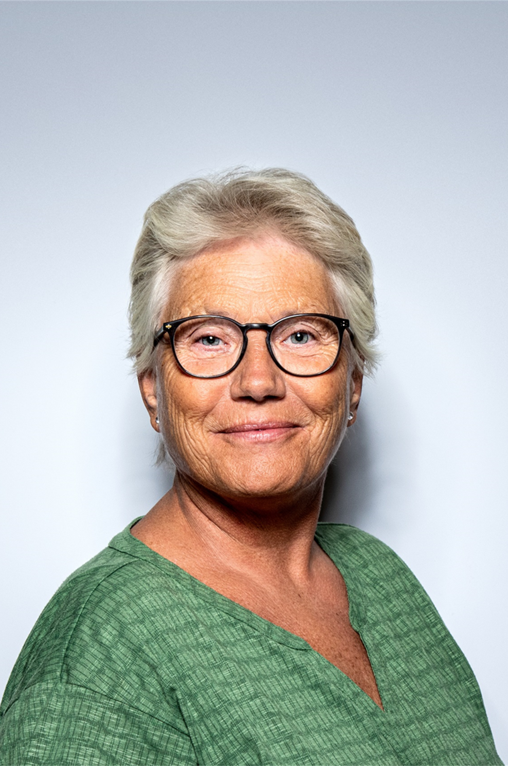
Mange seniorer vet lite om algoritmer
Cirka fire av ti i alderen 60 år og eldre forstår hva en algoritme er, mot seks av ti i befolkningen generelt.
17 prosent i gruppen 60–79 år og 26 prosent over 80 år har aldri har hørt om begrepet algoritmer,
Kilde: Medietilsynets undersøkelse om kritisk medieforståelse i den norske befolkningen (2021) delrapport 4.
Notes:
Spørsmål til deltagerne for håndsopprekkelse: Hvor mange av dere visste hva en algoritme var da dere kom hit i dag?
__
Kjennskapen til algoritmer er lavere blant seniorer enn i befolkningen ellers. Mens 60 prosent i befolkningen generelt forstår hva algoritmer er, er tallet 42 prosent i alderen 60–79 år og 38 prosent i gruppen over 80 år. Blant dem over 80 år har 26 prosent aldri har hørt om begrepet algoritme, og tallet er 17 prosent i gruppen 60–79 år. I befolkningen generelt er det ti prosent som aldri har hørt om algoritmer.

Slide 16
Hva er falske nyheter, og hvordan kan vi avsløre dem?
Notes:
Med internett er tilgangen til informasjon blitt enorm. Det gir oss mange fordeler, men en utfordring er at det kan være vanskelig å vite hvilke kilder og hva slags informasjon vi kan stole på og som er sann, og hva som er løgn og desinformasjon. Derfor er kritisk medieforståelse og kunnskap om digital kildekritikk så viktig.

Slide 17
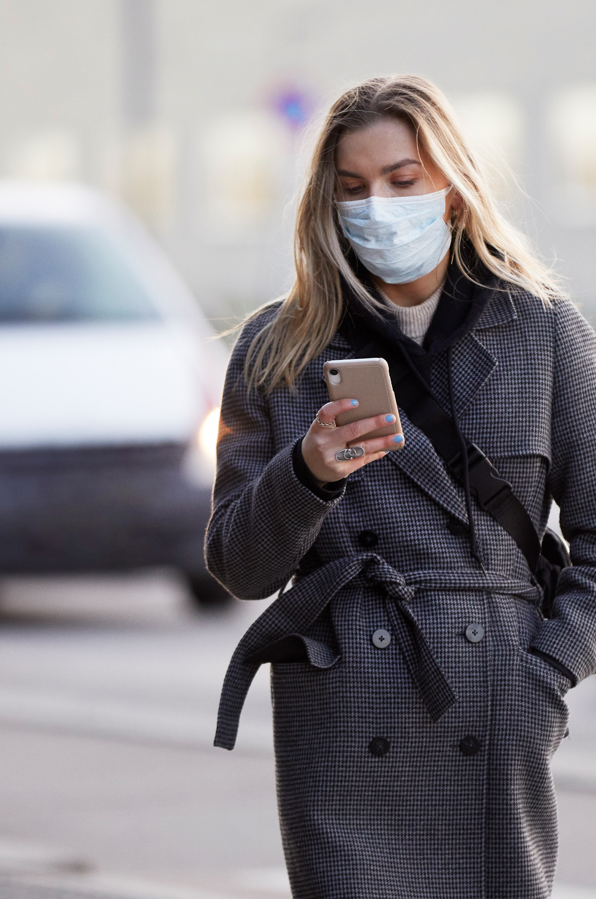
Falske nyheter
«Falske nyheter er nyheter som fremstår som ekte, men som helt eller delvis er basert på en løgn. Avsenderen og distributøren kan være mer eller mindre bevisst på at informasjonen er usann.»
Medieforsker Bente Kalsnes
Notes:
Medieforsker Bente Kalsnes forklarer falske nyheter slik: «Falske nyheter er nyheter som fremstår som ekte, men som helt eller delvis er basert på en løgn. Avsenderen og distributøren kan være mer eller mindre bevisst på at informasjonen er usann.»

Slide 18
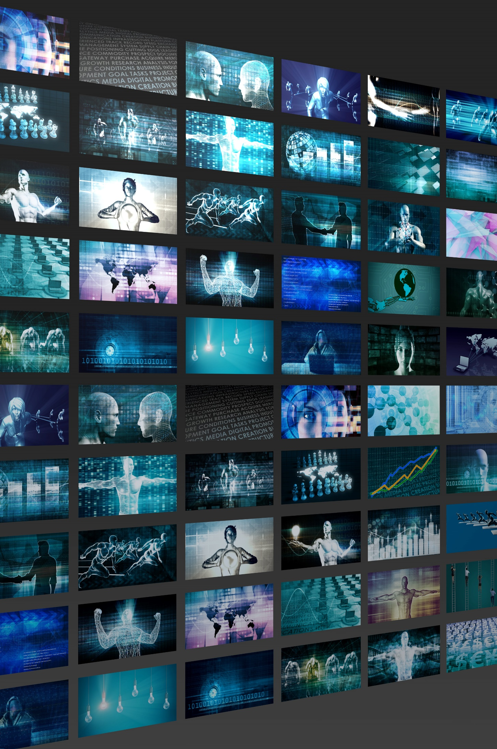
Desinformasjon
«Desinformasjon er systematisk og bevisst feilinformasjon. Hensikten kan være politisk motivert, å skape informasjonskaos, mistillit til det politiske systemet, hatefulle ytringer, økonomisk vinning eller svindel.»
Medieforsker Bente Kalsnes
Notes:
Medieforsker Bente Kalsnes skiller mellom begrepene feilinformasjon og desinformasjon.
Feilinformasjon regnes som ubevisste feil, mangelfull eller misvisende informasjon. Slurv og unøyaktigheter havner ofte i denne kategorien, når feilen som har oppstått, er utilsiktet.
Desinformasjon er derimot systematisk og bevisst feilinformasjon, altså at noen bevisst forsøker å villede deg. Hensikten bak desinformasjon kan være politisk motivert, å skape informasjonskaos, mistillit til det politiske systemet, hatefulle ytringer mot en person eller gruppe, økonomisk vinning eller svindel. Falske nyheter og desinformasjon blir ofte spredd raskt gjennom sosiale medier som Facebook, YouTube og Twitter, og kan til forveksling ligne redaksjonelle nyheter. Dette er gjort for å gi et inntrykk av at nyheten er til å stole på, og mange blir nettopp derfor lurt av desinformasjon.

Slide 19
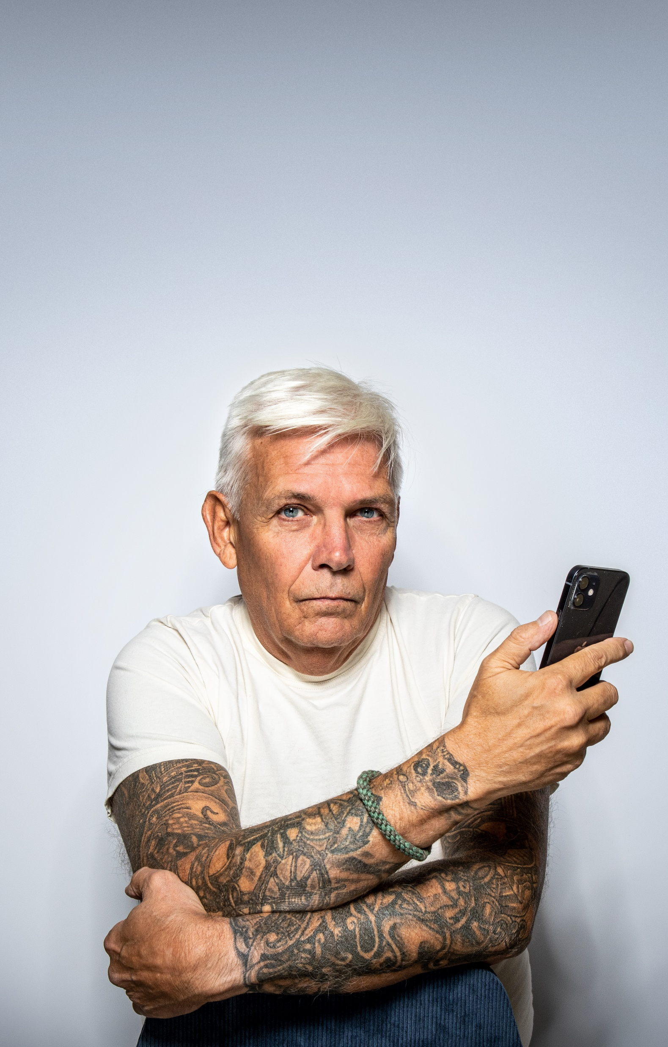
Eksempler på falske nyheter
Notes:
Nå skal vi se på noen eksempler på falske nyheter og desinformasjon og diskutere hvordan vi kan avsløre en falsk nyhet.

Slide 20
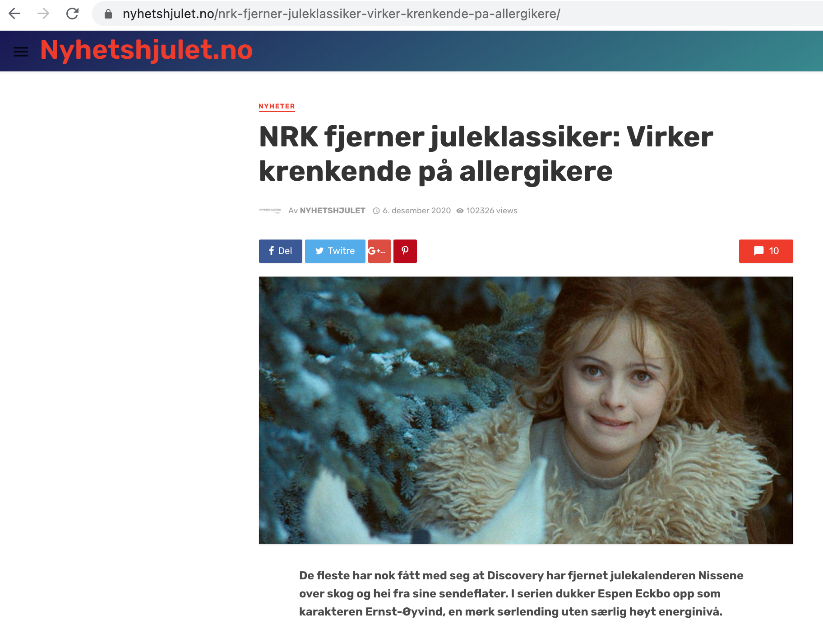
Denne saken er hentet fra satiresiden Nyhetshjulet.no. Denne satiresaken ble publisert 6. desember 2020.
Kilde: Faktisk.no
Notes:
I desember 2020 fikk mange norske Facebook-brukere opp en nyhetssak om at NRK skulle fjerne juleklassikeren Tre nøtter til Askepott fra TV på julaften, fordi filmen ville være krenkende for allergikere. Saken ble publisert på nettsiden Nyhetshjulet.no, som lager saker med satirisk preg. Artikkelen var merket som «nyheter», bildet i saken viste Askepott fra filmen, og saken lignet på mange måter en vanlig nyhetssak. Slike saker er noen ganger merket med «satire», men ikke alltid. Når sakene deles i sosiale medier, kommer ikke merkingen alltid med. Saken vakte sterke reaksjoner i sosiale medier, der mange ga uttrykk for at det får være måte på krenkehysteri.
Spørsmål til deltagerne: Tror dere denne saken er ekte eller falsk?
Riktig svar er at denne saken er falsk.

Slide 21
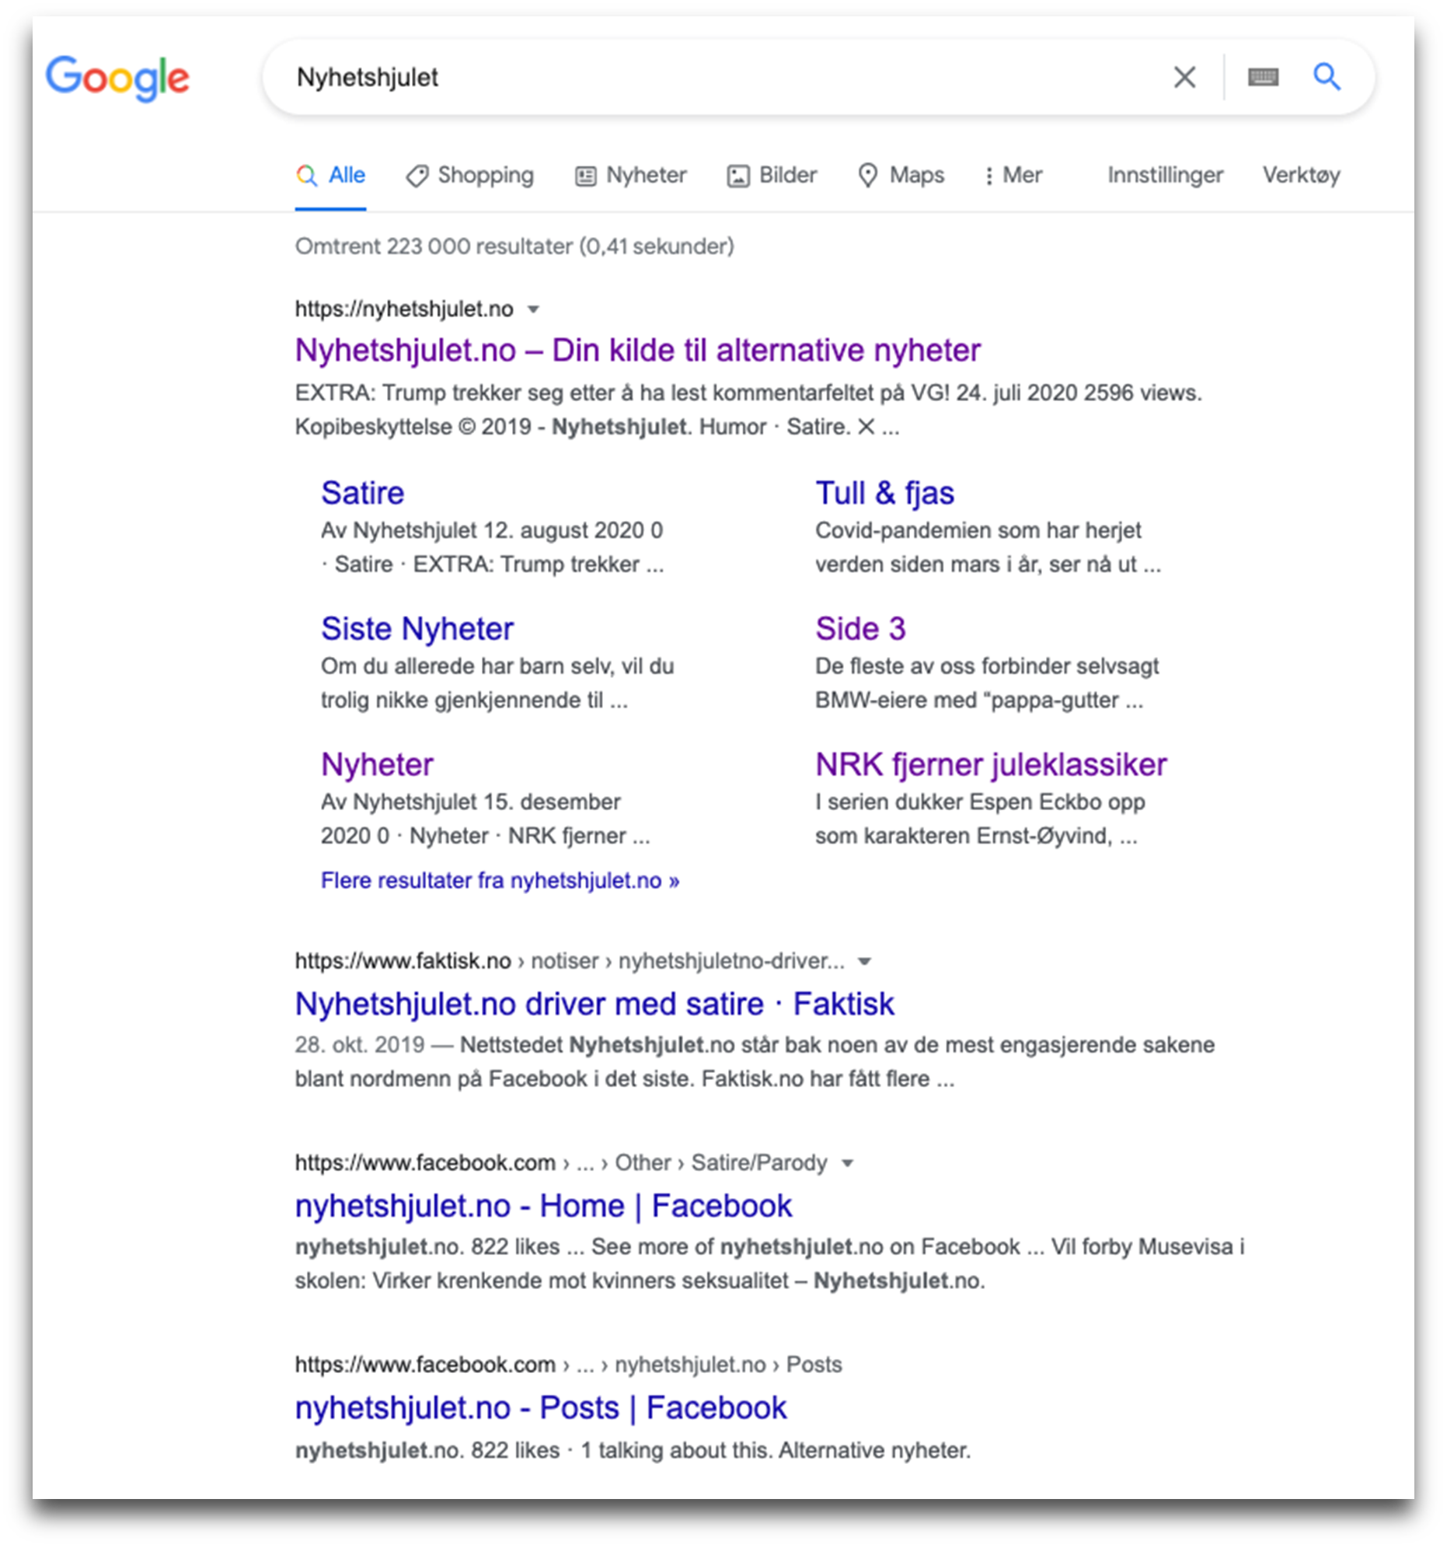
Falsk
Notes:
Som dere vet nå, så er jo denne saken falsk.
Nå skal vi se på hvordan vi kan gå frem for å avsløre at denne saken ikke er sann:
Det første du må gjøre er å
Sjekke ut hvor saken kommer fra. I dette tilfelle er det nyhetshjulet.no. Har du hørt om nyhetshjulet før? Hvis du ikke har hørt om nettsiden før, er det et varsel om at du bør være kritisk, og sjekke nøye.
Saker som vekker sterke følelser, deles ofte av mange. En del nettsider publiserer slike saker for å få mange klikk. Du bør være ekstra forsiktig med å dele saker som vekker sterke følelser., og sjekke med flere kilder
(Til kursholder: Klikk på neste side.)
Videre kan du sjekke nettsiden på den søkemotoren du bruker mest, for eksempel Google eller Bing. Der bør du lese hva andre kilder sier om nyhetshjulet. Her får vi for eksempel opp at faktisk.no har faktasjekket nyhetshjulet og slått fast at dette er en nettside med satiresaker som ikke er til å stole på.
4. Du kan se etter hvilken journalist som har skrevet saken. Her står det kun «Nyhetshjulet» og ikke noe navn. Redaktørstyrte medier oppgir alltid navnet på journalisten som har skrevet saken. Nettsteder som formidler falske nyheter, opplyser som regel ikke navn på skribenten.
Denne måten å sjekke kilder på kalles å tverrlese. Det handler om å sjekke kilden bak opplysningene. På den måten kan du enkelt finne ut om en sak er falsk eller ikke.

Slide 22
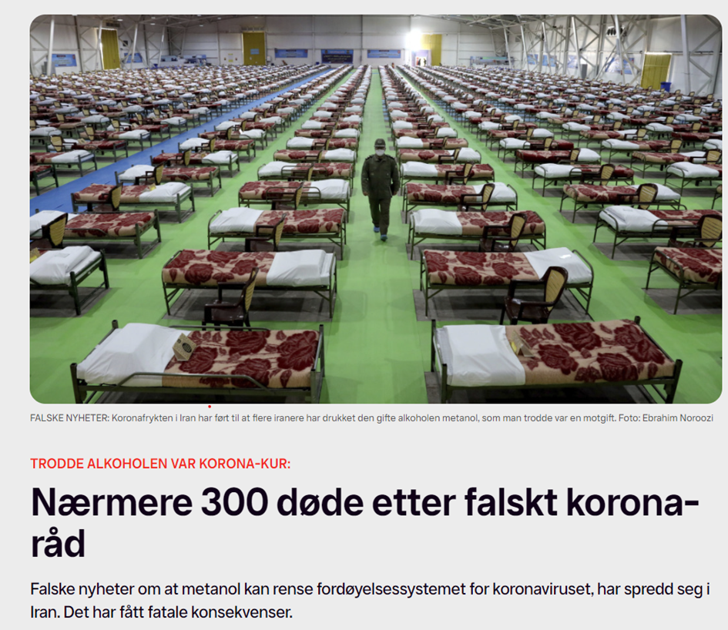
Denne saken er hentet fra TV 2s nettsider. Nyhetssaken ble publisert 28. mars 2020 på TV 2.
Kilde: Faktisk.no
Notes:
Under koronapandemien er det publisert flere ulike former for falske nyheter relatert til pandemien. Her er et eksempl på at falske nyheter også kan være livsfarlig. I Iran ble det for eksempel spredd en falsk nyhet om at metanol kan rense fordøyelsessystemet for koronaviruset. Det førte til at hundrevis av iranere drakk sprit med det giftige stoffet metanol. Nærmere 300 døde og 1000 ble syke etter dette falske rådet.

Slide 23
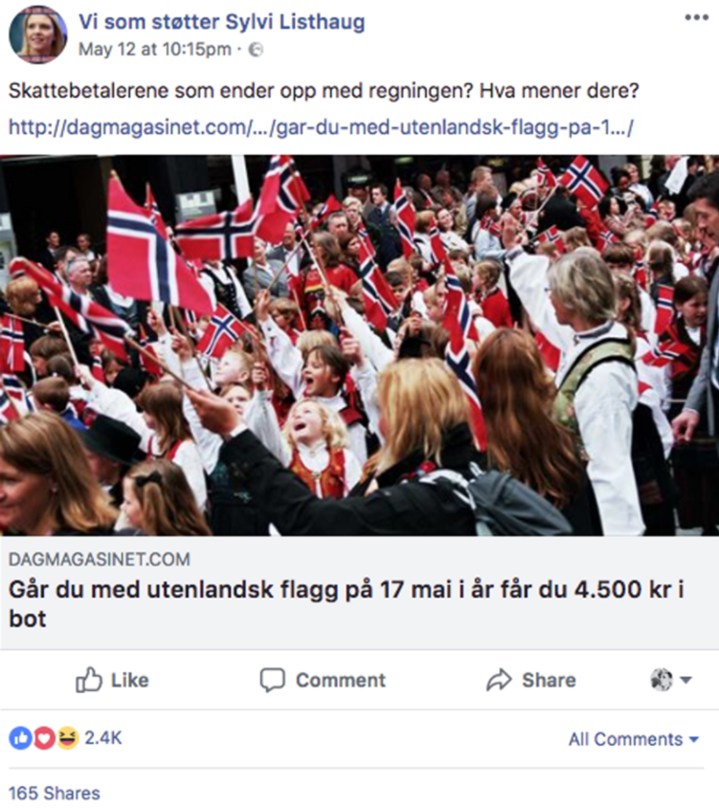

Denne saken viser et eksempel på en falsk nyhet som er publisert av nettstedet Dagmagasinet.com.
Kilde: Faktisk.no
Notes:
Med jevne mellomrom dukker det opp falske saker fra ukjente nettsider, og dette er ofte saker som sprer seg raskt i sosiale medier.
Et eksempel er en falsk nyhetssak om at det var innført bøter for å gå med utenlandske flagg i 17. mai tog.
Dette var en av de mest delte artiklene i sosiale medier i Norge i 2018. Saken ble spredt fra nettsiden Dagmagasinet.com, og vekket stor oppmerksomhet både i Norge og internasjonalt.
Nettsiden eksisterer ikke i dag og var en del av et nettverk av nettsider som spredte falske nyheter for å tjene penger. Saken ble blant annet delt videre i Facebook-gruppene «Vi som ønsker Sylvi Listhaug som statsminister i Norge, «Fedrelandet viktigst» og «Vi som støtter Sylvi Listhaug».
Dagmagasinet.com oppgir ikke kontaktinformasjon på nettsiden, og det står ikke hvem som har skrevet saken. Da Dagmagasinet.com ble sjekket av faktasjekkere, ble nettsiden lagt ned.

Slide 24
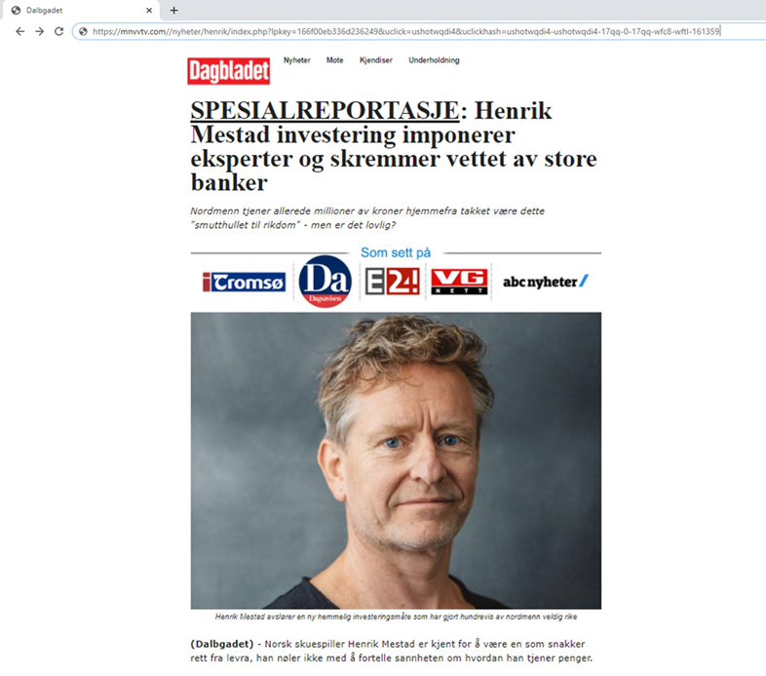

Dalbgadet
mnvvtv.com
Lite troverdig informasjon
Ikke navn på journalist
Denne saken ble publisert på Twitter i oktober 2020. Både Petter Stordalen og Olav Thon er misbrukt i falske artikler om bitcoin på samme måte.
Kilde: Faktisk.no
Dalbgadet
Notes:
Mange lager falske nyheter for å tjene penger, og dette kan gjøres på ulike måter. Noen aktører prøver å få deg til å kjøpe et produkt som ikke finnes. Slike typer svindlere ber deg gjerne gi fra deg betalingsopplysninger eller overføre penger, uten at du får noe igjen for det. Et typisk eksempel er svindel med bitcoin. Mange norske kjendiser og medier er misbrukt i bitcoinsvindel, i et forsøk på å skape troverdighet rundt produktet.
Denne falske saken handlet om en kjent norsk skuespillers suksess med å investere i bitcoin. Ved første øyekast kan det virke som en sak fra Dagbladet.no. Selv om saken er usann/falsk, virker konteksten forholdsvis seriøs. Artikkelen har nyhetslignende språk og mange av de vanlige kjennetegnene på en ordinær nyhetsartikkel fra et redaktørstyrt medium. Likevel er det flere trekk ved utformingen som skiller seg fra en vanlig Dagbladet-sak:
Se på venstre side:
Øverste og nederste pil: Det står «Dalbgadet» som navn på nettside og under bildet. Slike omskrivninger eller skrivefeil er et vanlig tegn på at en sak er falsk, og at kilden ikke er til å stole på.
Pil nummer to ovenfra: I adresselinjen øverst på nettleseren ser vi at Dagbladet ikke er avsender, men mnvvtv.com.
Pil nummer tre ovenfra: Ingen journalister er kreditert i saken slik en redaktørstyrt avis som regel gjør.
Se på høyre side:
Er informasjonen troverdig? Henrik Mestad er en dyktig skuespiller, men er det sannsynlig at hans investeringer skremmer vettet av bankene?
For den som er ekstra oppmerksom, ser vi at skrifttypen er noe annerledes enn den Dagbladet bruker. Avsendere av slike saker prøver å få det til å se ut som om saken er publisert i kjente medier som Dagbladet, NRK, Aftenposten eller VG. Saken presenterer gjerne en kjendis som deler sin historie om at han eller hun har blitt rik ved å investere i bitcoin eller annen såkalt kryptovaluta. Svindlerne bruker ofte bilder av kjendisen fra kjente TV-programmer, som Lindmo, Skavlan eller God morgen Norge. Alle lenker i sakene fører deg til sider der du får tilbud om å bli med på investeringen.

Slide 25

«Høres ting ut som om det er for utrolig til å være sant, så er det gjerne det.
Vanlige folk sitter ikke og håver inn millioner uten videre.»
Kvinne, 51 år
Notes:
Saken på forrige side var med som en test i en undersøkelse om nordmenns kritiske medieforståelse, som Medietilsynet gjorde i 2021.
En kvinne på 51 år sa følgende om denne saken:
«Høres ting ut som om det er for utrolig til å være sant, så er det gjerne det. Vanlige folk sitter ikke og håver inn millioner uten videre.»
Det kan være verdt å minne om at man kommer langt med sunn fornuft, og at det er lov å bruke hodet. Er noe for godt eller vilt til å være sant, er det som oftest det.

Slide 26

Deepfakes: Manipulerte videoer
Kunstig intelligens brukes for å endre videoer og lydinnhold.
Stemmer og ansikter tilhører ekte mennesker, men er manipulert og forfalsket.
Notes:
Selv det vi ser med egne øyne, kan vi ikke alltid stole på. Noen har kanskje sett en manipulert video hvor Barack Obama snakker om farene ved falsk informasjon, men hvor videoen er manipulert, eller en video der NRK-journalisten Yama Wolasmal «snakker» samisk og mandarin. Begge videoene ser ekte ut, men er falske.
Deepfakes er et begrep som brukes om manipulerte videoer. I deepfakes brukes maskinlæring og kunstig intelligens for å endre videoer og lydinnhold. Stemmer og ansikter tilhører tilsynelatende ekte mennesker, men er manipulert. Slik kan det fremstilles som de uttrykker helt andre budskap enn de i virkeligheten har gjort. Det er enkelt å forfalske bilder og videoer, og vanskelig å avsløre deepfakes.
Derfor må vi være ekstra kritiske til det vi ser, og vurdere om vi kan stole på informasjonskilden.

Slide 27
Hvorfor lages falske nyheter?
Påvirkning
Falske nyheter skaper ofte sterke følelser, og sprer seg raskt i digitale kanaler. Dermed kan noe som ikke er sant, feste seg som en sannhet, og falsk informasjon kan påvirke oss når vi inntar standpunkter eller gjør egne valg.
Skape mistillit
Noen kan ha interesse av å skape mistillit for eksempel mellom ulike parter ved å fremme påstander som ikke er sanne.
Valgmanipulasjon
Falske nyheter er brukt aktivt i flere valgkamper, som i det amerikanske valget i 2016 og Brexit. Det er godt dokumentert at både vestlige selskaper og utenlandske aktører har påvirket demokratiske valg.
Reklameinntekter
Falske nyheter får ofte mange klikk på nettet. Som regel er det reklame på nettsiden der den falske nyheten er publisert, og når leseren ser reklame, genereres reklameinntekter .
Svindel
Falske nyheter kan brukes til økonomisk svindel. For eksempel er mange norske kjendiser misbrukt i bitcoin-svindel, der artiklene utgir seg for å komme fra ekte medier. Du blir forsøkt lurt til å oppgi nok informasjon til at du kan svindles for penger.
Notes:
Det kan være flere årsaker til at falske nyheter blir produsert. Her er noen:
Reklameinntekter: Falske nyheter får ofte mange klikk på nettet, noe som gir reklameinntekter når leserne ser reklamen på nettsiden der den falske nyheten er publisert.
Svindel: Økonomisk svindel gjennom falske nyheter har vist seg å være effektivt. For eksempel er mange norske kjendiser misbrukt i bitcoinsvindel, der artiklene utgir seg for å komme fra kjente medier som for eksempel Dagbladet. Sakene spres i sosiale medier som Facebook og Twitter, og skal lure deg til å oppgi nok opplysninger til at svindlerne kan tappe bankkontoen din.
Påvirkning: Falske nyheter skaper ofte sterke følelser, og sprer seg raskt i digitale kanaler. Dermed kan noe som ikke er sant, feste seg som en sannhet, og falsk informasjon kan påvirke oss når vi inntar standpunkter eller gjør egne valg.
Skape mistillit: Noen kan ha interesse av å skape mistillit for eksempel mellom ulike parter ved å fremme påstander som ikke er sanne.
Valgmanipulasjon: Falske nyheter er brukt aktivt i flere valgkamper, hvor det amerikanske valget i 2016 og Brexit er mest kjent. Det er godt dokumentert at både vestlige selskaper og utenlandske aktører har påvirket demokratiske valg.

Slide 28

Vekker saken sterke følelser?
Du bør være ekstra forsiktig med å dele saker som vekker sterke følelser
Virker saken for utrolig?
Vær skeptisk saker med fengende eller utrolige overskrifter.
Tror du på bildet?
Et bilde kan også lyve - gjør et bildesøk om du er i tvil.
Prøver saken å påvirke deg?
Du bør være kritisk hvis bare én part uttaler seg i en sak. Sterke politiske budskap eller ekstreme påstander, bør du undersøke nærmere.
Hvem står bak saken?
Sjekk adresselinjen til nettstedet. Sjekk avsender og hva andre sier om kilden.
Finner du saken andre steder?
Hvis ingen andre medier rapporterer om det samme, kan det bety at saken er falsk.
Notes:
Alle trenger kunnskap om digitale kilder og å kjenne til metoder som kan brukes for å avgjøre om informasjonen vi eksponeres for, er sann eller usann. Vi bør ha en kritisk tilnærming til både innholdet og kilden som publiserer det. Mye kan oppdages ved å se på tekniske detaljer som for eksempel feltet med nettadressen. Samtidig kan det være lurt å sjekke hva andre nettsteder sier om den aktuelle kilden, og om flere medier har publisert den samme nyheten.
Medietilsynet har i flere omganger kjørt en informasjonskampanje for å bidra til mer kunnskap og bevissthet rundt desinformasjon falske nyheter. Den siste kampanjen er et samarbeid mellom Medietilsynet, Landslaget for lokalaviser, Faktisk.no og Direktoratet for samfunnssikkerhet og beredskap og er ett av flere tiltak i regjeringens handlingsplan for å hindre uønsket påvirkning ved stortingsvalget 2021.
Her er seks konkrete tips til hva du kan se etter eller gjøre dersom du lurer på om en sak er falsk:
1. Vekker saken sterke følelser? Falske nyheter spiller ofte på engasjement og følelser. Du bør være derfor være ekstra oppmerksom på denne type saker, og sjekke med flere kilder før du selv kommenterer og deler videre.
2. Virker saken for utrolig? Vær skeptisk til fengende eller utrolige overskrifter. Det er et virkemiddel som ofte brukes i falske nyheter, for å få oss til å klikke på – og engasjere oss i saken.
3. Tror du på bildet? Et bilde kan også lyve. Dersom du er i tvil om bildet er ekte eller har tilknytning til saken det brukes i sammenheng med, gjør et bildesøk. (Det er en lenke til en artikkel om hvordan et bildesøk gjøres i magasinet).
4. Prøver saken å påvirke deg? Du bør være kritisk hvis bare én part uttaler seg i en sak. Sterke politiske budskap eller ekstreme påstander, bør du undersøke nærmere.
5. Finner du saken andre steder? Hvis ingen andre medier rapporterer om det samme, kan det bety at saken er falsk.
6. Hvem står bak saken? Undersøk adresselinjen til nettstedet. Sjekk avsender og hva andre sier om kilden.

Slide 29
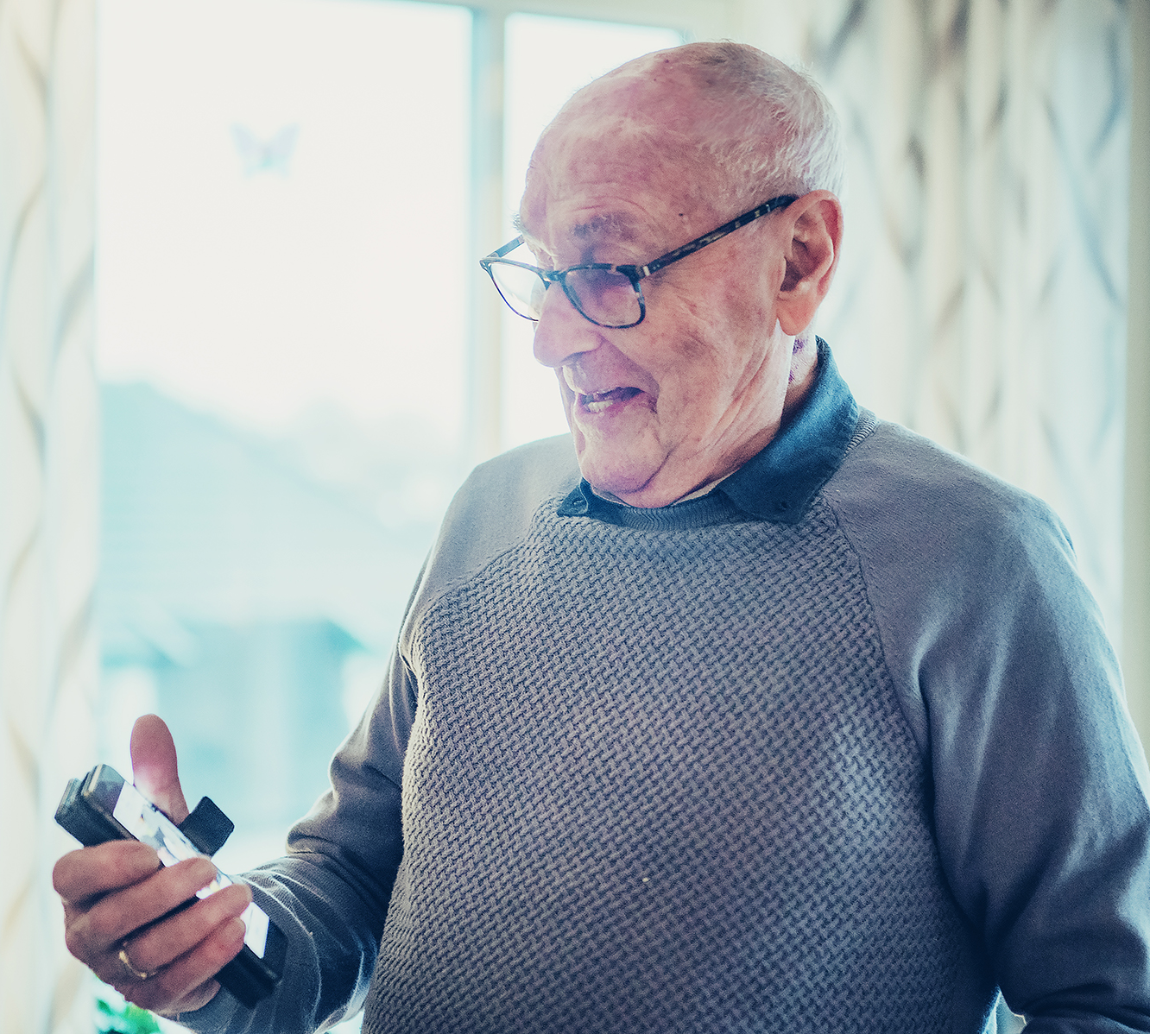
Mange seniorer synes det er vanskelig å håndtere desinformasjon og falske nyheter
Én av ti over 80 år og knappe to av ti i gruppen 60-79 år vurderer seg som høykompetent til å håndtere desinformasjon og falske nyheter.
I befolkningen generelt er tilsvarende tall tre av ti.
Kilde: Medietilsynets undersøkelse om kritisk medieforståelse i den norske befolkningen (2021) delrapport 4.
Notes:
Blant seniorene er det færre enn i befolkningen generelt som har sett desinformasjon og falske nyheter på nett, viser undersøkelser som Medietilsynet har gjort.
Dette kan skyldes at de eldre i større grad bruker kilder de stoler på, men det kan også bety at de er mindre bevisst på at det forekommer falske nyheter, eller har mindre kunnskap om hvordan de kan oppdage og gjenkjenne falsk informasjon.
De eldste synes dessuten at det er vanskeligere å håndtere desinformasjon enn resten av befolkningen. Eldre vurderer seg noe mindre kompetente enn landsgjennomsnittet til å håndtere denne type innhold på nett.
Bare én av ti over 80 år og 16 prosent i alderen 60–79 år vurderer seg som høykompetente til å håndtere desinformasjon, mens landsgjennomsnittet er 30 prosent.
--
Spørsmål til deltagerne:
Har noen av dere opplevd å se en falsk nyhet?
Hva tror dere er grunnen til at færre eldre oppgir at de har vært eksponert for falske nyheter enn andre aldersgrupper?
Opplever du deg selv som kompetent til å håndtere falske nyheter dersom du kommer ut for det på nett?

Slide 30

Hvordan kan falske nyheter påvirke demokratiske valg?
Notes:
Som vi har snakket om, er det ikke alltid lett å skille mellom falsk og sann informasjon. Falske nyheter er så utbredt at det ofte omtales som et demokratisk problem.
Vi skal nå se på hvordan falske nyheter og desinformasjon kan påvirke demokratiske prosesser.

Slide 31
Foto: Wall Street Journal
Notes:
Mange av dere har kanskje sett dette bildet før? Bildet er fra stormingen av den amerikanske Kongressen 6. januar 2021.
Den amerikanske valgkampen i 2016 satte begrepet «falske nyheter» på dagsordenen for alvor. Presidentkandidaten Donald Trump ble beskyldt for å spre falske nyheter, samtidig som Trump selv beskyldte mediene for å spre «fake news». I forbindelse med presidentvalget i USA i 2020, spredte det seg sterke påstander om at valget var «stjålet», og at det egentlig var Donald Trump som vant. Denne falske påstanden ble raskt distribuert i sosiale medier, og svært mange i USA trodde på den. Det førte til at mange Trump-tilhengerne protesterte mot valgresultatet og stormet Kongressen i januar (2021). Dette skjedde til tross for at FBI, CIA og flere rettsinstanser avviste at det hadde skjedd valgfusk. Når slike falske påstander blir delt i sosiale medier, bidrar det til at mange blir i tvil om hva som virkelig er sant.
--
La deltagerne diskutere:
Kan falske nyheter og desinformasjon være en trussel mot demokratiet? Hvordan? Tror du noe slikt som skjedde i USA, kan skje i Norge?

Slide 32


Politisk påvirkning ved demokratiske valg
Regjeringen skriver dette om stortingsvalget 2021:
Fremmede staters påvirkning vil kunne utgjøre en trussel mot demokratiske prosesser, befolkningens tillit til valggjennomføring, og dermed vår frihet og selvstendighet.
Notes:
Kan valg bli påvirket også i Norge? For at et demokrati skal fungere, er det avgjørende at innbyggerne stoler på at valg gjennomføres i tråd med reglene og demokratiske prinsipper. Hvis noen politikere undergraver medienes rolle, kan det redusere tilliten til journalistikken og nyhetsredaksjonene. En slik tillit er avgjørende i et demokrati basert på ytringsfrihet og pressefrihet. Et demokrati er avhengig av at innbyggerne har tilgang til mangfoldig informasjon for å kunne ta opplyste valg og beslutninger. Falske nyheter og manipulert informasjon kan i ytterste konsekvens utfordre demokratiet.
Utenlandsk valgpåvirkning er en del av trusselvurderingen fra Politiets sikkerhetstjeneste og Etterretningstjenesten i Norge. I forkant av stortingsvalget 2021 skriver den norske regjeringen: «De siste årene har det vært økt oppmerksomhet knyttet til fremmede staters påvirkning, herunder gjennom dataangrep og spredning av falske nyheter og desinformasjon, ved gjennomføring av valg i flere land. Slik påvirkning vil kunne utgjøre en trussel mot demokratiske prosesser, befolkningens tillit til valggjennomføring, og dermed vår frihet og selvstendighet.»
Regjeringen har derfor nedsatt en arbeidsgruppe som har utarbeidet en tiltaksplan for å styrke motstandsdyktigheten mot påvirkning ved stortingsvalget i 2021.

Slide 33
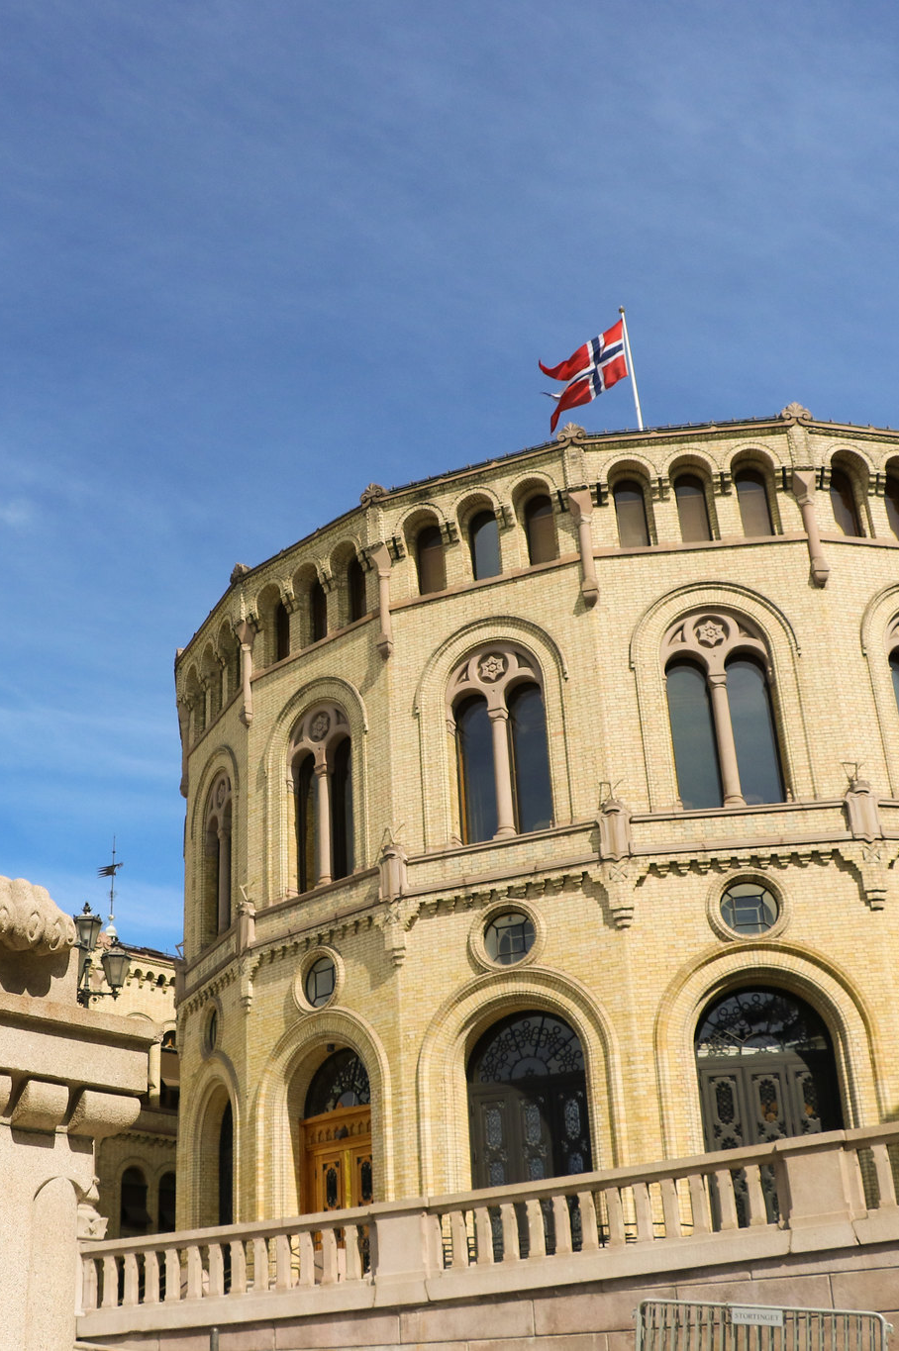
Sosiale medier i valgkamp
I Norge er politisk reklame ulovlig på TV, men lovlig på nettet.
Sosiale medier er viktige kanaler for politisk påvirkning og valgkamp.
Vær obs på at det finnes falske kontoer i sosiale medier som sprer innlegg.
Notes:
Sosiale medier er viktige kanaler for politisk påvirkning og valgkamp. I Norge er politisk reklame ulovlig på TV, men lovlig i nettaviser og i sosiale medier. Årsaker til forbudet på tv, er at fjernsyn tradisjonelt har vært sett på som et medium med ekstra stor påvirkningskraft, og at det er dyrt å annonsere på tv – noe som kan føre til at store og rike partier har større mulighet til å nå ut enn mindre partier med svakere økonomi. Google og Facebook markerer politisk reklame som «annonser» eller «sponset», på lik linje med andre annonser. Politiske diskusjoner skjer også gjennom private og offentlige innlegg, og i grupper. Dette er en naturlig del av den politiske meningsutvekslingen på nett, og bidrar til en offentlig debatt.
Samtidig ser vi en økende tendens til ulovlig og uønsket politisk påvirkning på nettet og i sosiale medier, og det er ikke alltid lett å avdekke hvem som er avsender av politiske budskap. En del innlegg kan være generert av informasjonsroboter, såkalte boter. I riksdagsvalget i Sverige i 2018 ble det registrert en dobling av Twitter-innlegg fra boter i månedene før valgdagen. Mange av innleggene var innvandringskritiske og støttet ytterliggående partier. I den norske valgkampen i 2019 ble det benyttet flere falske kontoer, der det ble spredt ytterliggående politisk innhold.
Den russiske påvirkningen av valget i USA i 2016, blant annet gjennom falske Facebook-kontoer, er godt dokumentert. Slike påvirkningsforsøk blir fremhevet som en trussel, fordi falske innlegg kan undergrave politiske prosesser og øke polariseringen. Motivet for en slik utenlandsk påvirkning kan være å destabilisere demokratier og å skape mistillit til det politiske systemet. Det er ikke funnet systematiske forsøk på utenlandsk påvirkning av valgene i Norge og Sverige, men dette er likevel ansett som en betydelig risiko, som myndighetene følger nøye med på.

Slide 34
Diskusjon
Hvordan kan du bruke det vi har snakket om i dag for å unngå å bli lurt?
Notes:
Spør deltagerne: Hvordan kan du bruke det vi har gjennomgått for å unngå å bli lurt? Hva synes dere er vanskelig?

Slide 35
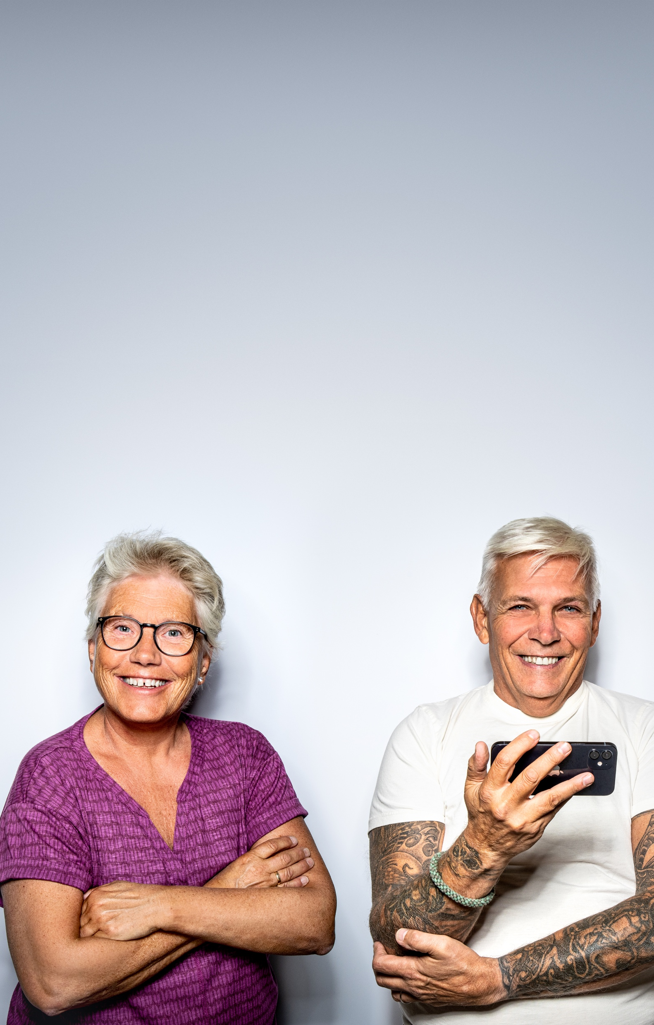


Lær mer:
Medietilsynet.no
Seniornett.no
Faktisk.no
Notes:
Vi håper dere denne gjennomgangen har vært nyttig. Hvis dere ønsker å lære mer om disse temaene, kan dere gå inn på nettsidene til Medietilsynet, Seniornett eller Faktisk.no.
__
Spør deltagerne til slutt: Er det andre temaer som gjelder nett, sosiale medier og teknologi som dere kunne tenke dere å lære mer om?

